Slide 1
司库资金结算管理系统 操作培训
航空工业财务
2025年6月

Slide 2
一
用户登录
二
资金结算业务
目 录
三
基础设置
四
岗位流程配置

Slide 3
一
用户登录
软件环境
操作系统：Windows XP、Windows7、Windows10、Windows11。
浏览器：google、edge、火狐浏览器、360浏览器需要切换到极速模式。
网络：商网、互联网

Slide 4
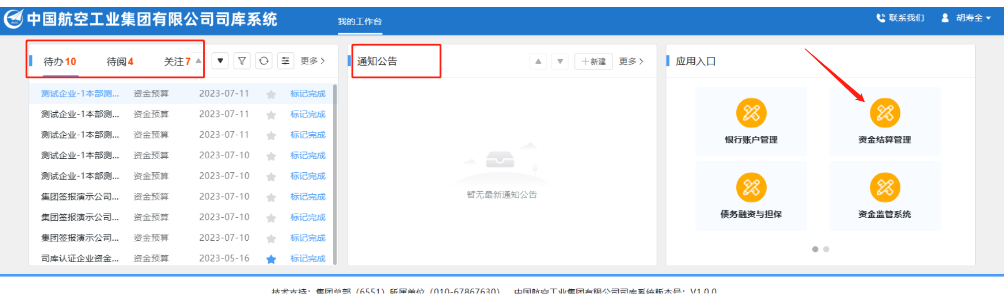
一
用户登录
登录地址
在司库门户统一登录，方式一：浏览器访问地址：https://sk.avicfc.com.cn/ 通过商网APP扫码登录到司库门户后，点击资金结算系统图标后进入。

Slide 5
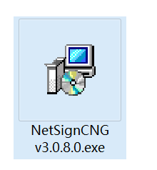
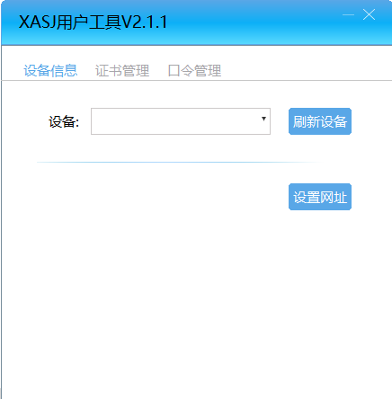

三
业务场景
Ukey设置
登录结算系统需要使用Ukey。
1、需要下载并安装NetSignCNG v3.0.8.0.exe插件。
2、需要安装Ukey中的Ukey用户管理工具（插入Ukey后可安装）。
Ukey和系统用户绑定，一把UKey可操作多个单位的资金业务。
注意：如果一台电脑插着多个UKey，需要选证书，只插着1把UKey不用选证书，两者均需输pin码。

Slide 6
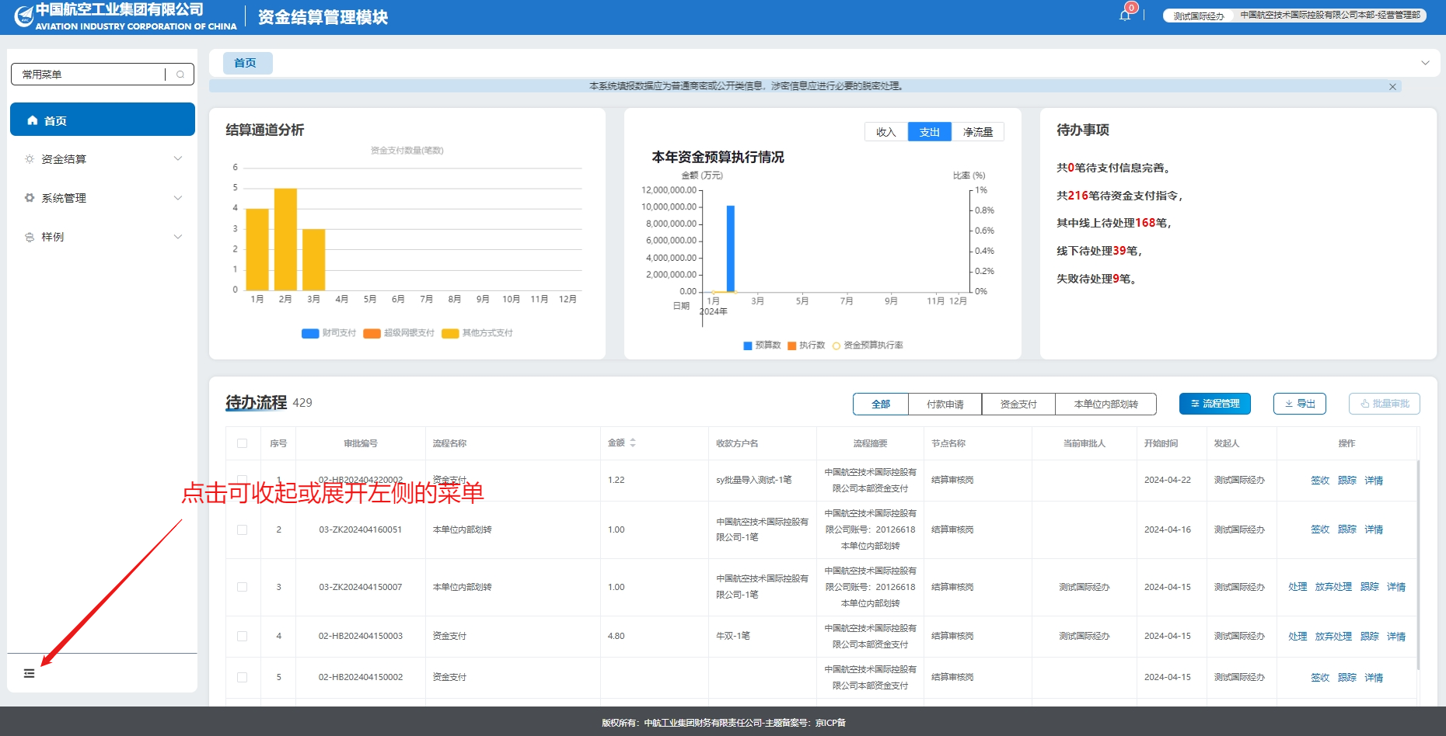
一
用户登录
系统首页
系统首页左侧为菜单，上半部分为图标展示区，下半部分为待办任务区。

Slide 7
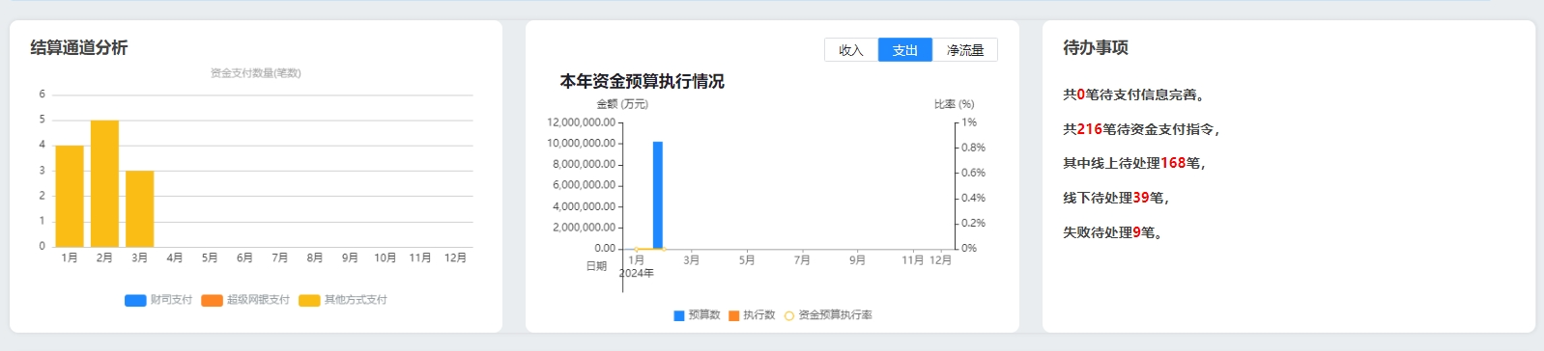
一
用户登录
系统首页
图表展示结算通道分析、预算执行分析以及待办事项。
本单位通过财司、超级网银、其他方式支付的笔数。
本单位每个月的预算数、执行数以及执行率。
需要处理待支付信息完善、资金支付等待办事项，点击数字可直接进入该功能处理。

Slide 8
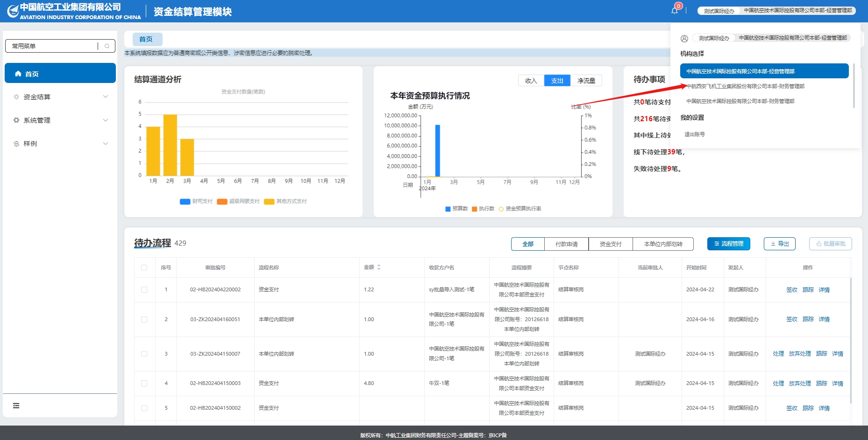
一
用户登录
管理机构切换（一）
一个用户负责多个单位的业务，要切换至需办理业务机构进行处理。
在资金结算系统可以直接切换。
机构选择：点击右上角用户头像，可展开下拉菜单，选择对应的机构和部门，实现机构和部门的切换（多机构时）
我的设置：退出登录

Slide 9
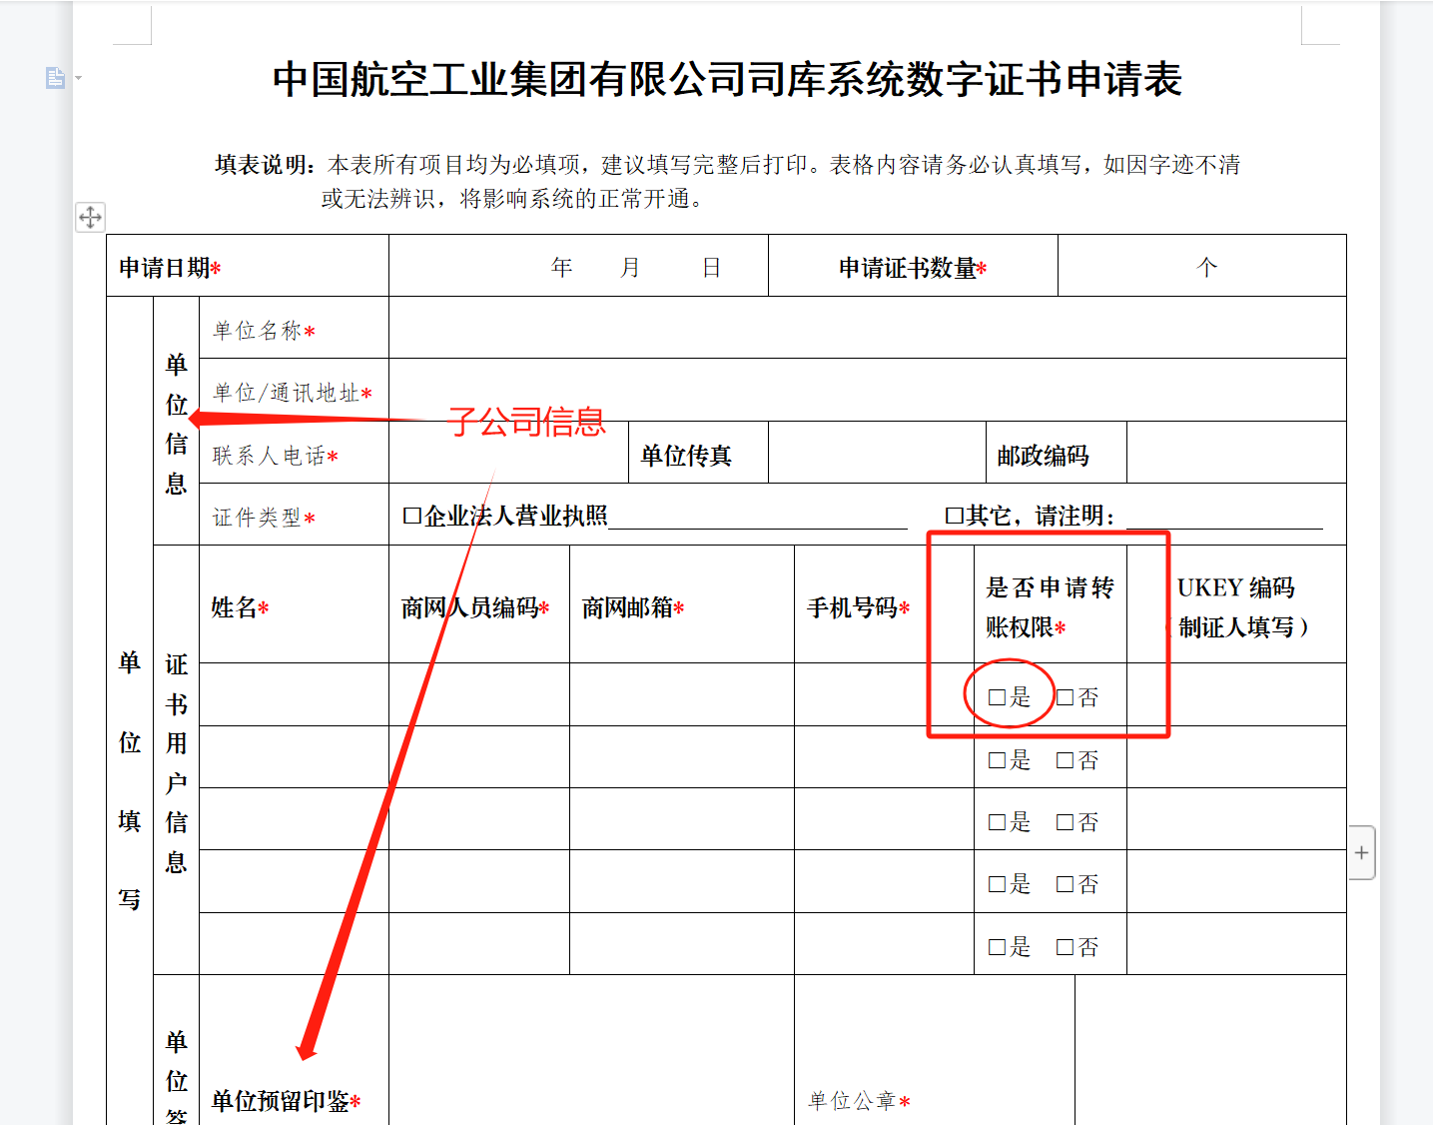
一
用户登录
管理机构切换（二）
操作非主职单位的转账业务（经办、复核或审批），需提交司库证书申请表，加盖挂职单位章，是否转账勾上即可。一把UKEY操作不同的单位的转账业务。

Slide 10
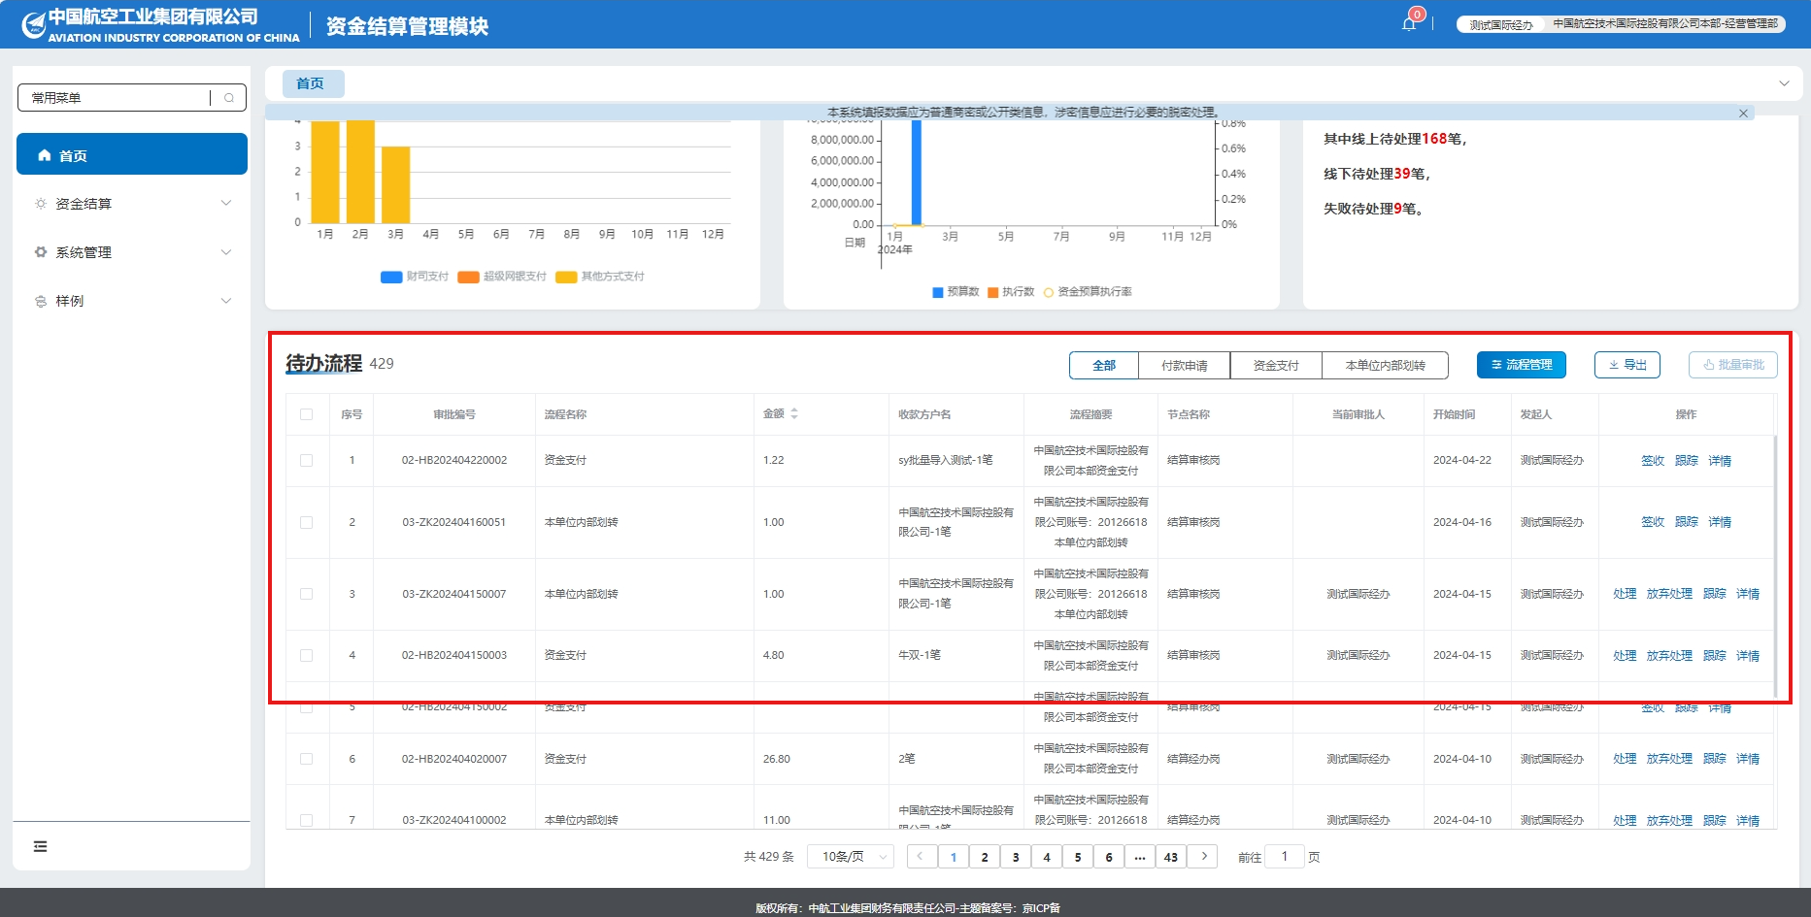
一
用户登录
待办任务
在流程中需要本人处理的在待办任务列表中
可按照业务类型进行筛选
【签收/处理】进入相关业务办理界面，进行业务办理
【放弃处理】退回至未签收状态
【跟踪】查看当前流程流转到哪个节点
【详情】显示该业务详情及审批记录
如果单位复核岗有两个人，经办提交时未指定复核人，则两个复核人均可看见待办，在操作时，先点签收再进行处理；如果经办指定了复核人，复核人直接点处理即可。

Slide 11
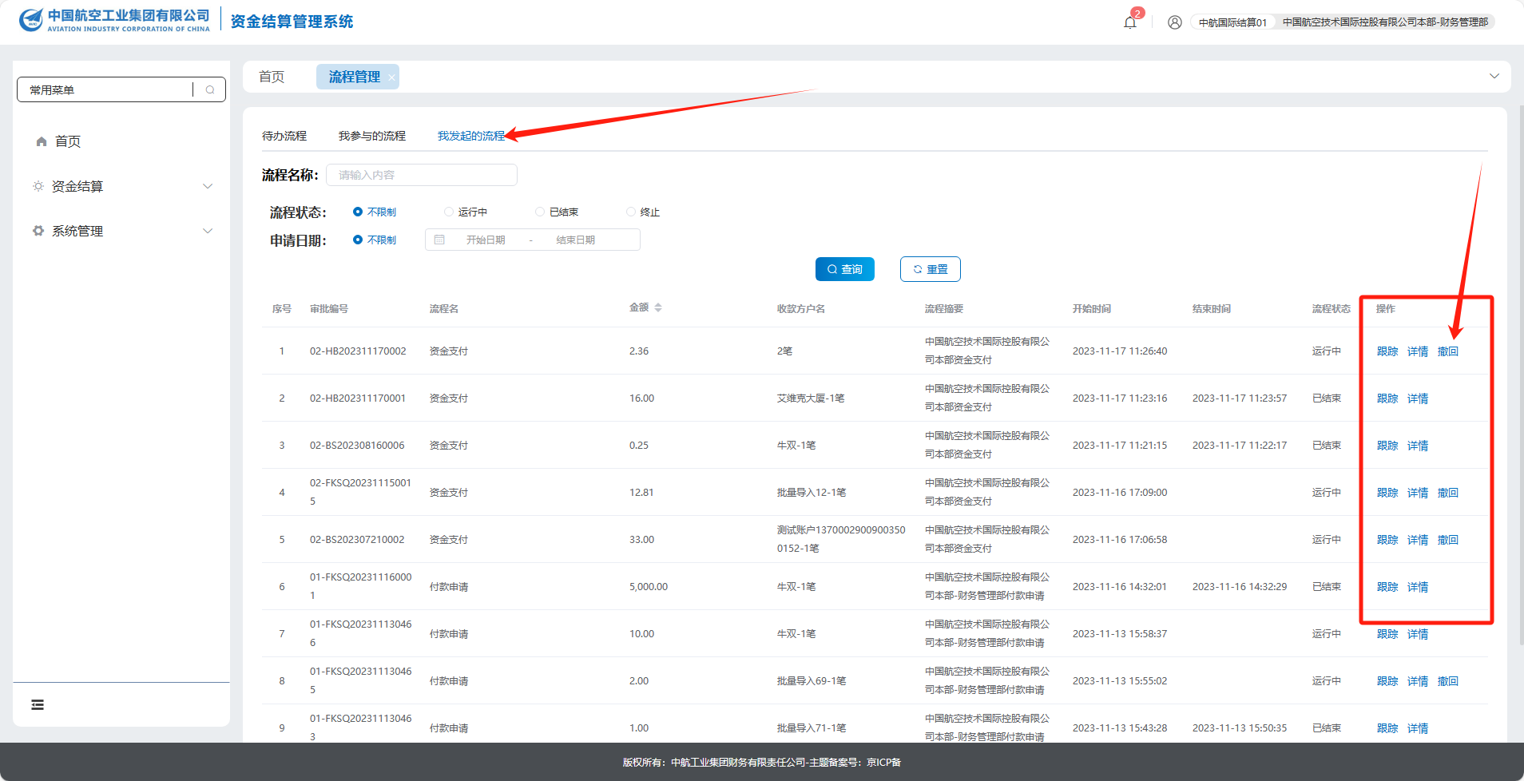
一
用户登录
流程管理
查询：流程管理可查询待办、我参与的、我发起的流程
【撤回】撤回流程，我发起的流程，可进行撤回
如何终止流程？被退回或者撤回的流程，发起人在待办流程里点击【处理】，在详情界面点击【终止】，可以终止流程
撤回：只要流程没审批完，经办随时可以进行撤回，撤回后可进行终止流程，相当于作废单据，可再重新提交。

Slide 12
一
用户登录
二
资金结算业务
目 录
三
基础设置
四
岗位流程配置

Slide 13
三
业务场景
功能介绍
付款业务流程
开始
① 付款申请
② 待支付信息完善
③ 资金支付
结束
付款申请池：
1、非涉密且无报销等业务系统单位，可以在资金结算系统中由业务部门发起付款申请。
2、根据各单位管理要求自定义审批流程。
3、付款申请可上传附件，注意不要上传涉密的合同等的文件。
待支付池：
1、涉密或者是非涉密且有报销等业务系统单位，可以在待支付信息完善功能新增或者批量导入待支付信息。
2、可在导入模板中维护预算、付款账号及结算方式，也可以导入系统后再行维护。
3、有业务系统单位或资金结算系统单位可进行系统对接。
支付池：
1、对于线上支付，出纳发起资金支付，经过复核、审批后，发送付款指令至财司或者超级网银实际支付。
2、注意：对于一笔业务仅可在资金结算、财司网银、银行网银其中一个渠道操作，避免造成重付支付。
2、对于线下支付，需更改支付状态。

Slide 14
三
业务场景
付款业务功能
待支付信息完善：财务人员完善待支付信息，包括预算科目、出款账号、结算方式、结算渠道等。通过文件也可以批量导入到待支付池。
资金支付：出纳发起付款，经过审核审批后将指令发给财司或者银行进行支付。线下支付的可更改支付状态。
本单位内部划转：本单位两个账户之间的划拨，财司账户回拨至银行账户、两个银行账户之间划拨等。
支付进度查询：在发起付款后，可在支付进度查询界面查询到该笔付款的审批进度。
流水补录：核心系统每日通过银行交易流水数据，在结算系统生成付款单据，可通过该功能在预算系统占用计划要素额度，完成交易匹配。
批量报销：实现批量报销、批量代发，暂不包括工资。
手工归集：可以通过手工发起归集，将银行账户上的资金归集到财务公司账户。

Slide 15
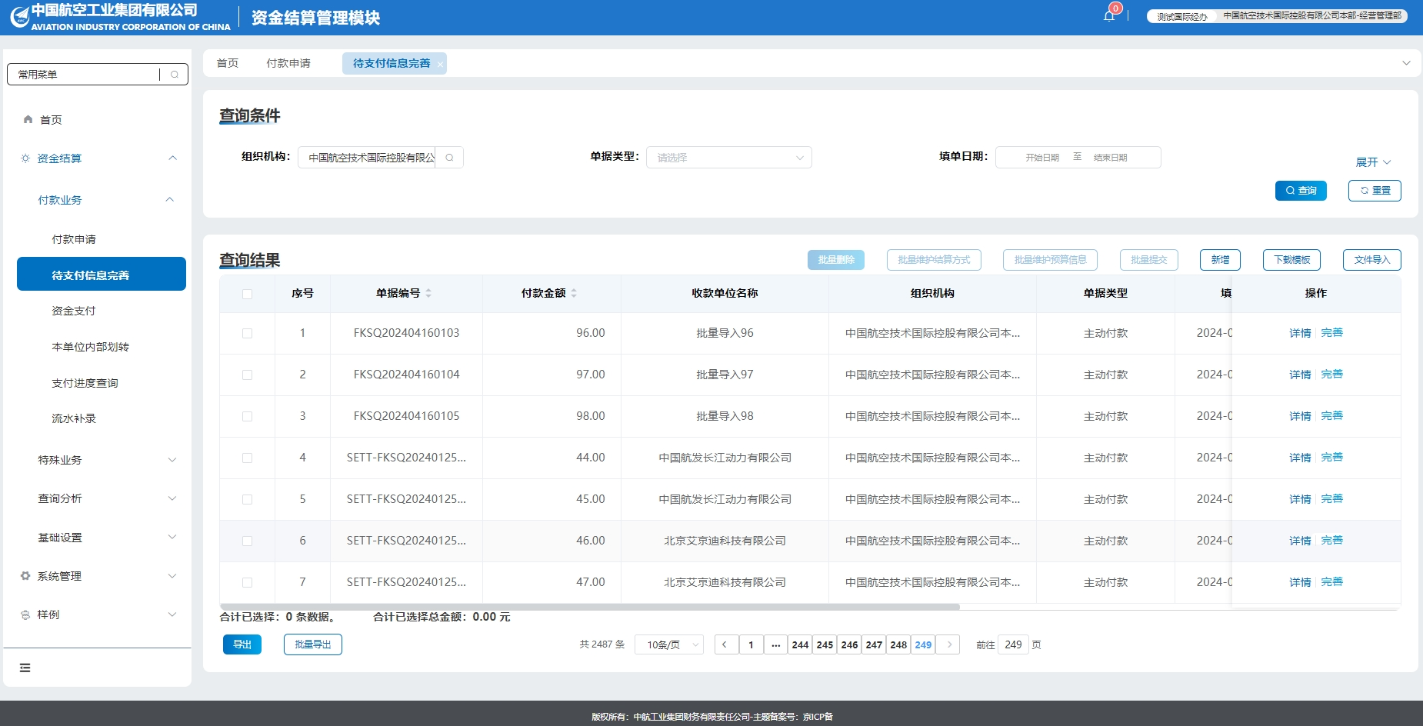
三
业务场景
待支付信息完善（1）
财务人员在【付款业务】-【待支付信息完善】功能完善待支付信息，可单笔完善或者批量完善预算信息及结算方式，可以通过系统下载模板，文件导入。
【新增】单笔新增一条待支付信息
【下载模板】下载待支付信息模板
【文件导入】通过导入文件批量上传待支付信息
【批量删除】对于导入的可以按照导入批次号批量删除
【批量维护结算方式】、【批量维护预算信息】
【批量提交】提交到资金支付池

Slide 16
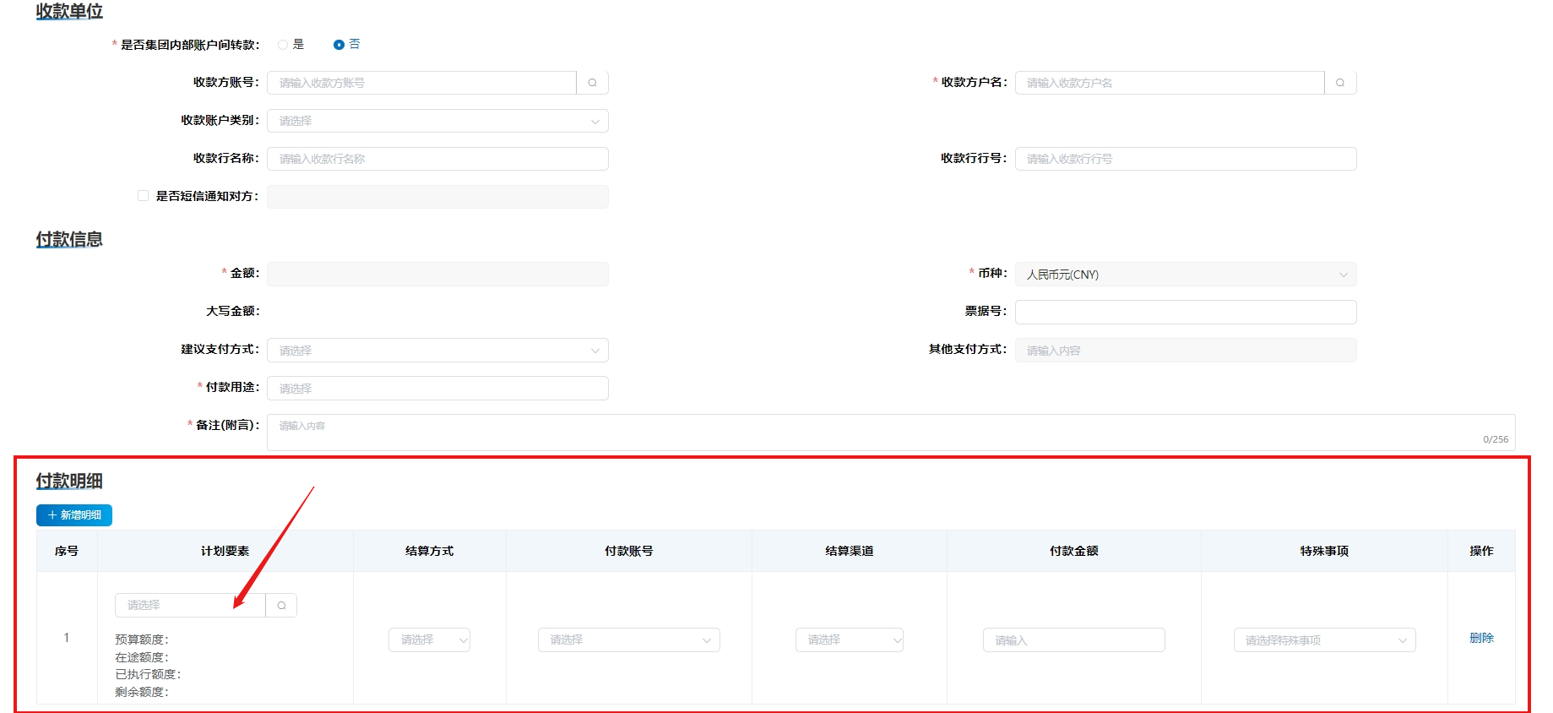
三
业务场景
待支付信息完善（2）-新增、完善
选择计划要素，选到3级科目
选择结算方式，电汇、票据、航信、现金等
选择付款账号，可选择在基础设置-账户选用设置的用户对应的账号
选择结算渠道，财司支付、超级网银支付、其他方式支付
对于结算渠道是线下支付，必须选择对应的特殊事项
现阶段，结算方式为票据、航信不会进行预算核销，后期优化预算填报项目，纳入票据开立预算后，再实行管控。

Slide 17
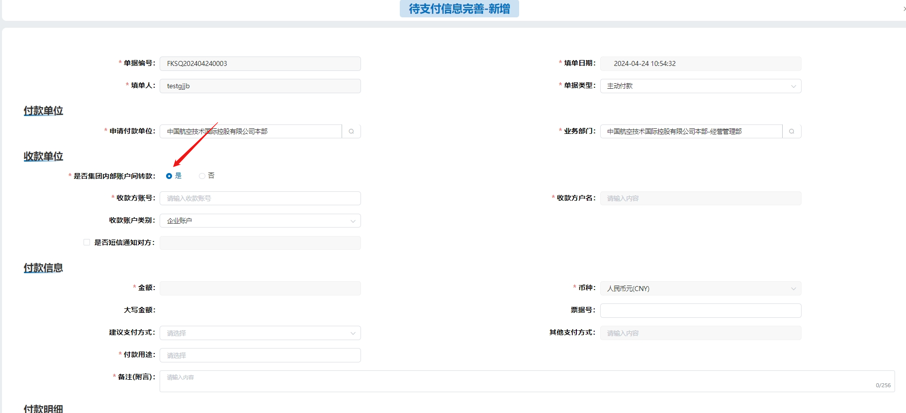
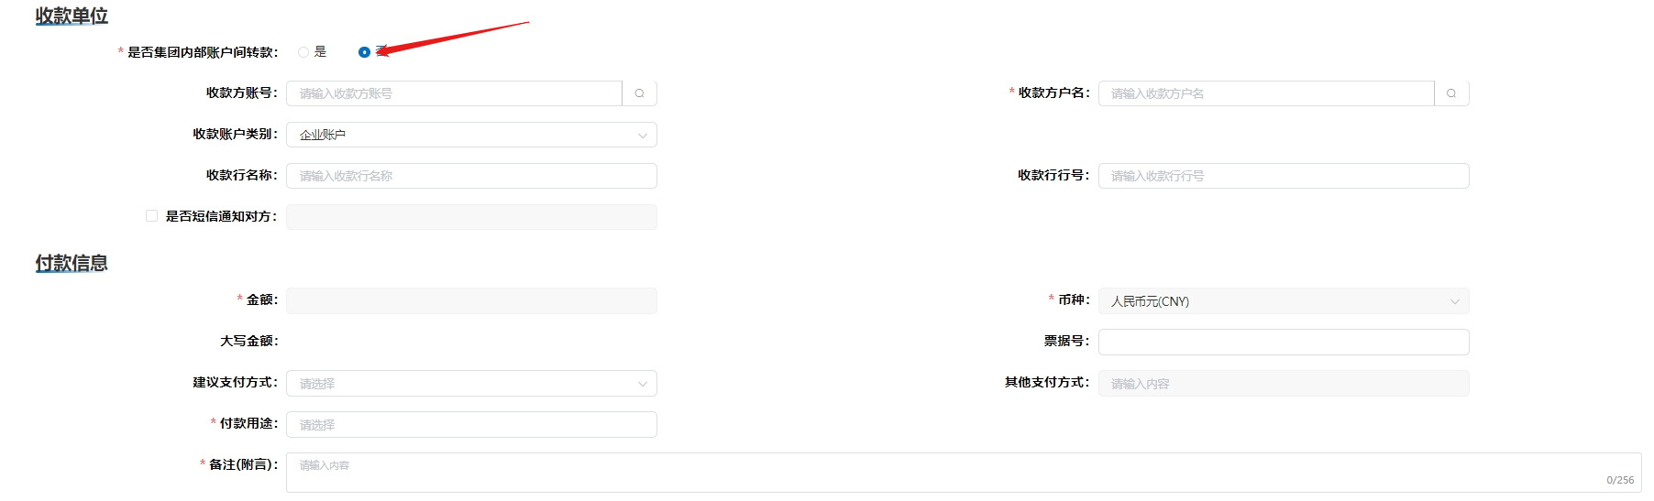
三
业务场景
待支付信息完善（2）-新增
是否集团内部账户间转款：
选择“是”，不需要输入收款行名称，收款行行号
选择“否”，属于财司账户对外支付或者是银行账户对外支付

Slide 18
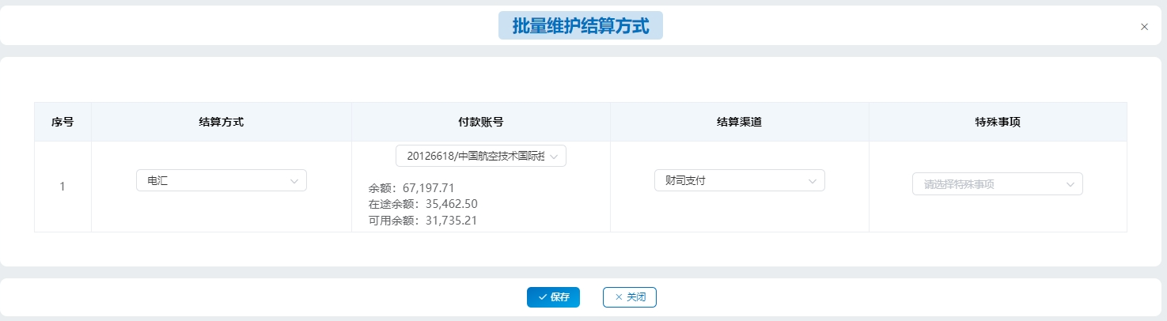
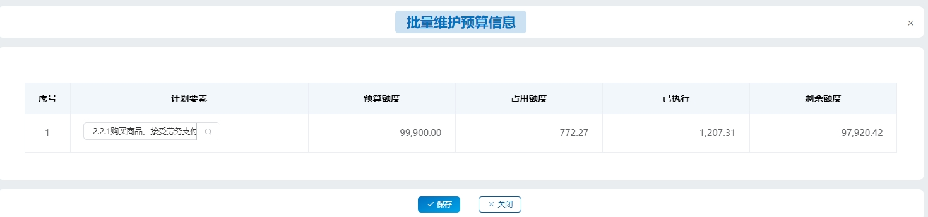
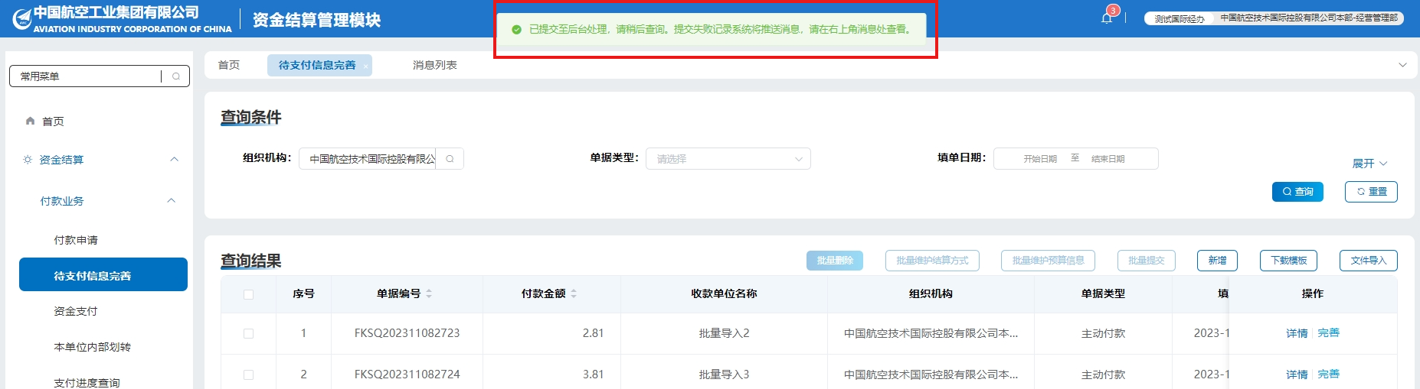
三
业务场景
可通过左侧选择框，选择多笔单据进行批量维护预算信息及批量维护结算方式
【保存】后生效
【批量提交】检查是否全部完善了预算和结算信息
提交后页面会提示：已提交至后台处理，请稍后查询。提交失败记录系统将推送消息，请在右上角消息处查看
待支付信息完善（3）-批量维护

Slide 19
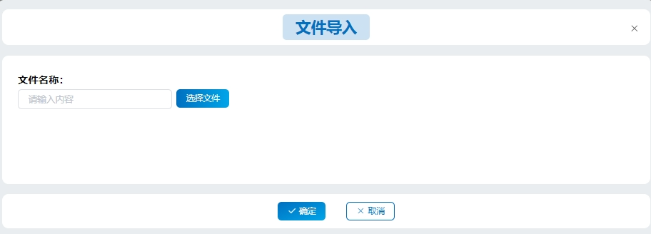
三
业务场景
待支付信息完善（4）-文件导入说明
待支付信息导入模板
*付款类型 | *收款方账号 | *收款方户名 | *收款账户类别 | 收款行名称 | 收款行行号 | *金额（元） | *付款用途 | *备注 | 计划要素 | 结算方式 | 付款账号 | 结算渠道 | 特殊事项 | 票据号 | 合同名称 | 合同编号 | 合同总金额 | 合同签订日期(格式:2023/1/1) | 短信通知对方手机号
注意：需通过系统【下载模板】，在系统下载模板基础上进行填报数据，自己制作的模板必须要与系统下载的模板保持一致
模板中带“*”的，为必输项

Slide 20
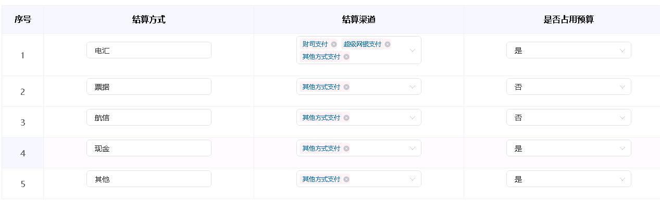
三
业务场景
待支付信息完善（5）-结算方式
下图为结算方式对应的结算渠道，目前电汇方式可以通过财司和超级网银线上支付。
现阶段，结算方式为票据、航信不会进行预算核销，后期优化预算填报项目，纳入票据开立预算后，再实行管控。

Slide 21
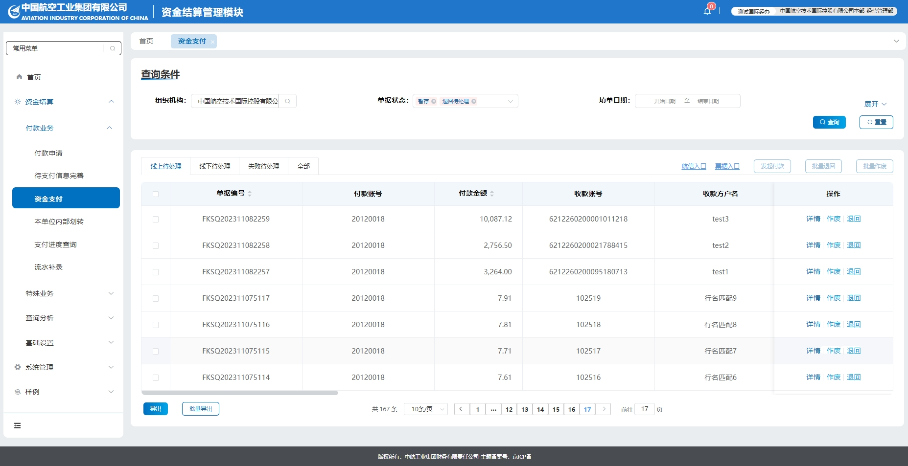
三
业务场景
资金支付（1）
出纳在【付款业务】-【资金支付】功能发起付款指令，可通过左侧的选择框，可批量发起支付申请。
查询结果页签分为线上待处理、线下待处理、失败待处理和全部，操作时可直接点击对应的分类页签进行查询
【航信入口】、【票据入口】系统提供航信和票据系统入口链接
【置为成功】、【置为失败】当线下处理的支付完成后，在系统中更改状态

Slide 22
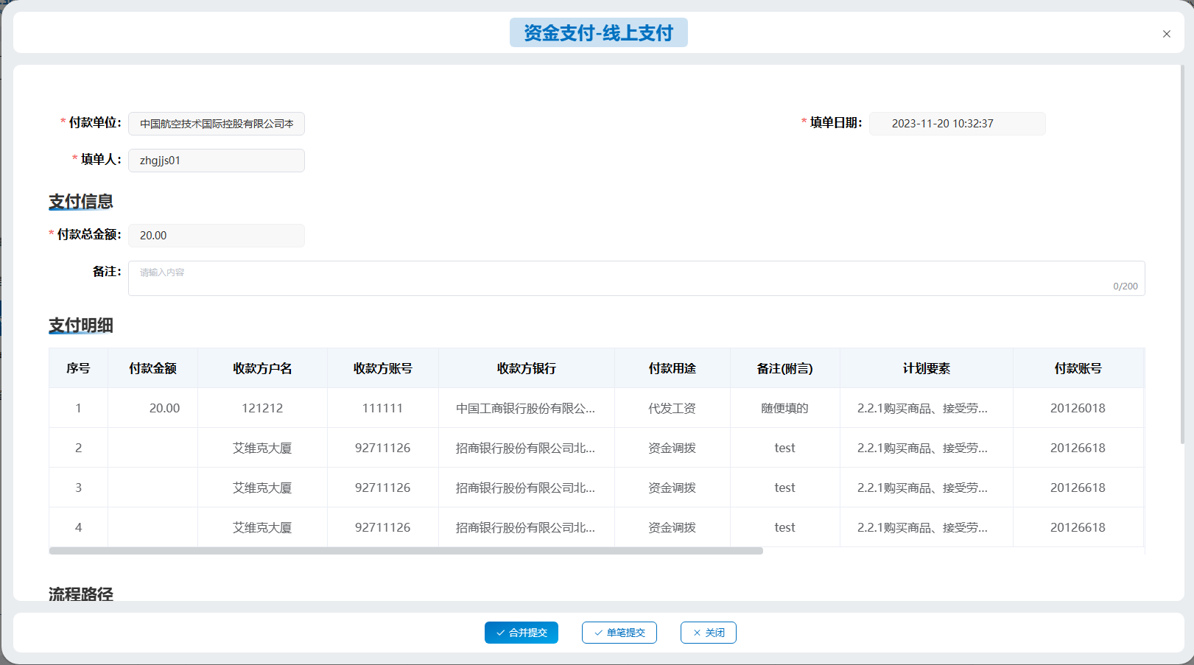
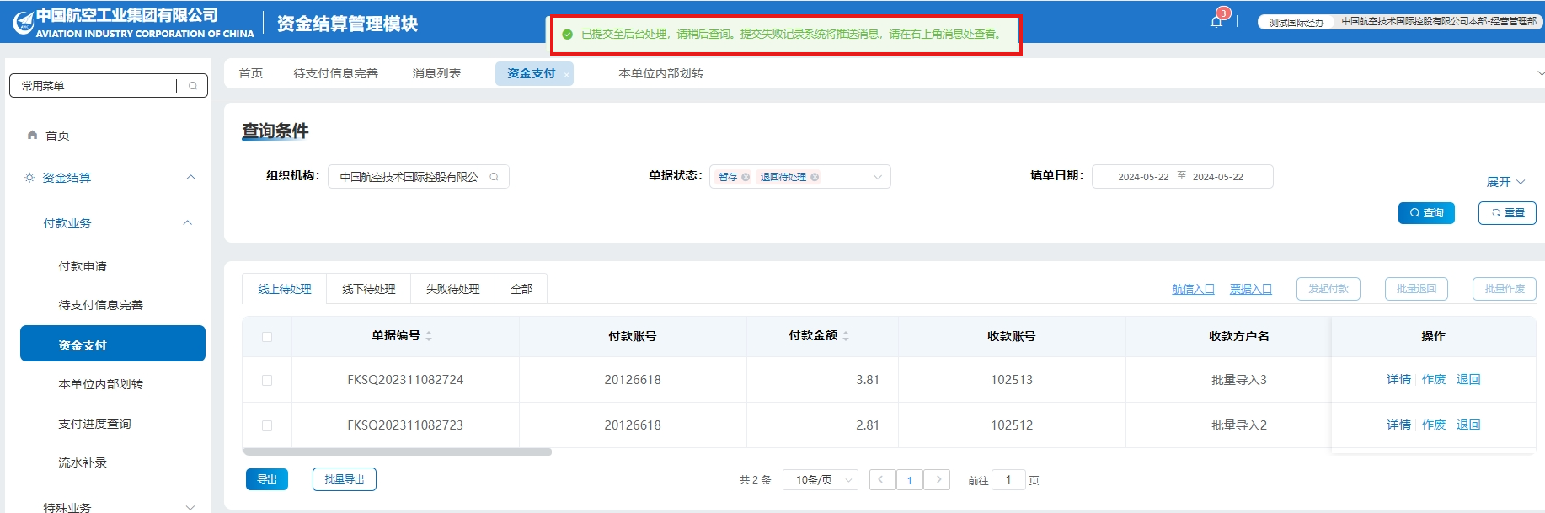
三
业务场景
资金支付（2）
选择多笔支付指令后，点击【发起付款】
在线上支付发起界面，可以选择【合并提交】和【单笔提交】，合并提交是一次审批多笔，单笔提交的审批需要逐笔审批
提交后页面会提示：已提交至后台处理，请稍后查询。提交失败记录系统将推送消息，请在右上角消息处查看

Slide 23
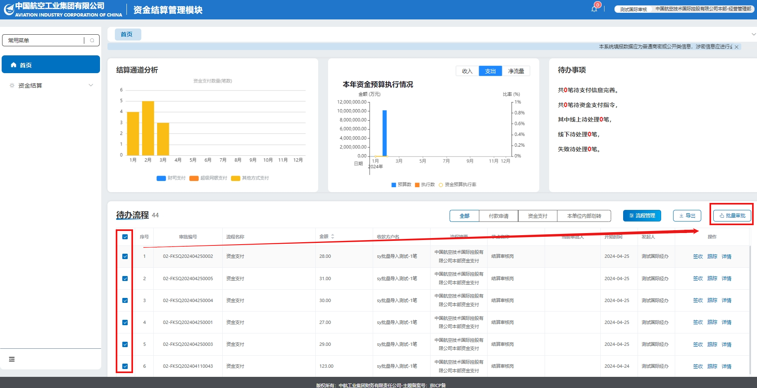
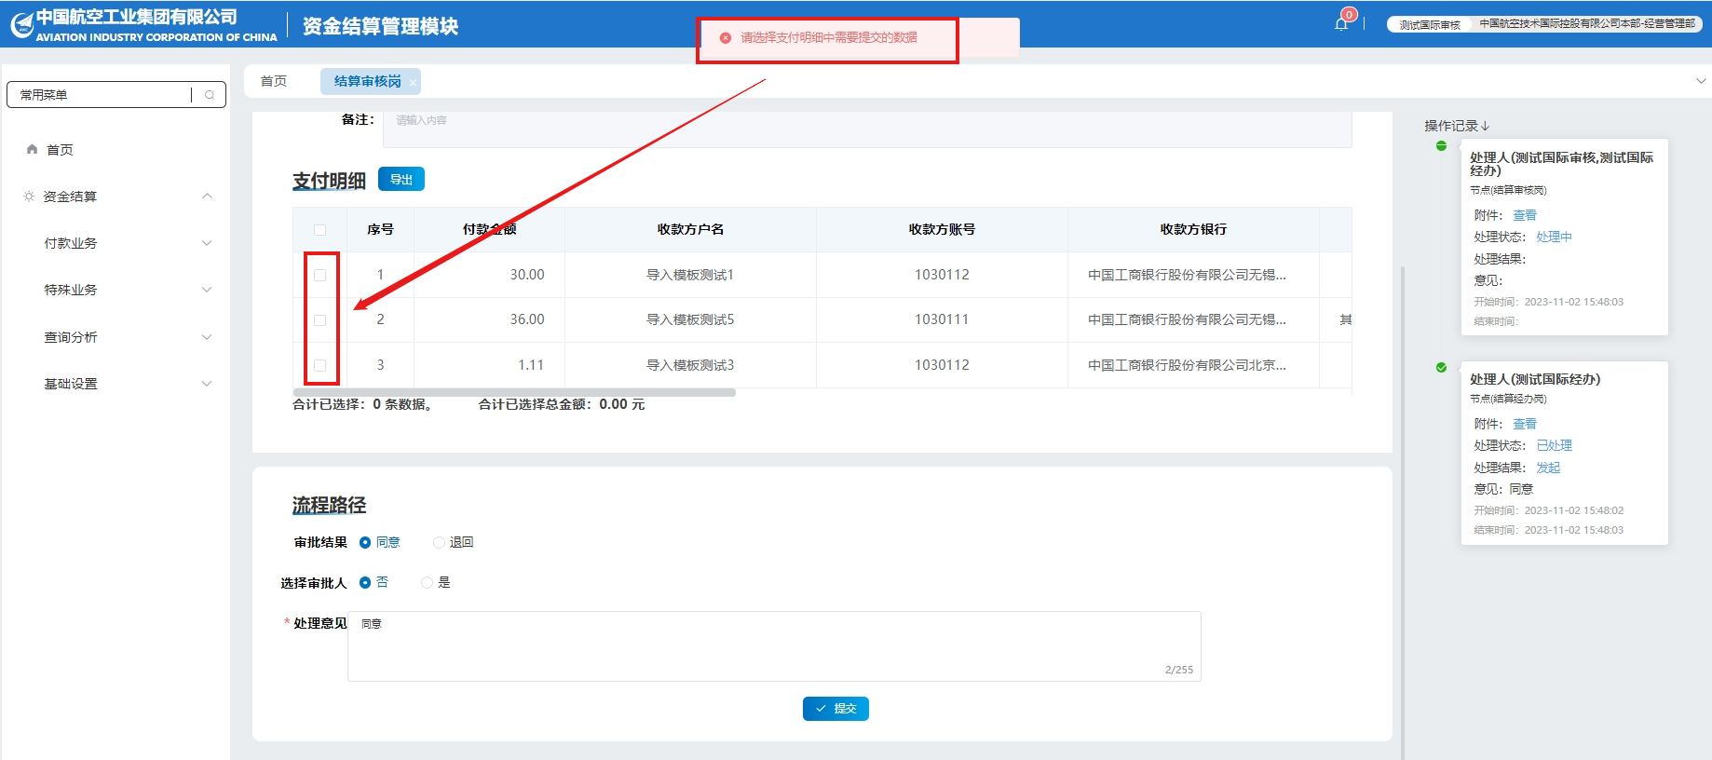
三
业务场景
资金支付（3）-复核、审批
在首页待办任务区进行审核
点击【签收/处理】后，进入资金支付审核界面进行审核
可选择多条数据，点击【批量审批】，提交至下一岗位
对于合并提交审批的单据，需要选择哪些付款审批通过，提交到下一岗位
退回时可选择前面任意一个节点
提交需要插入Ukey，输入pin码

Slide 24
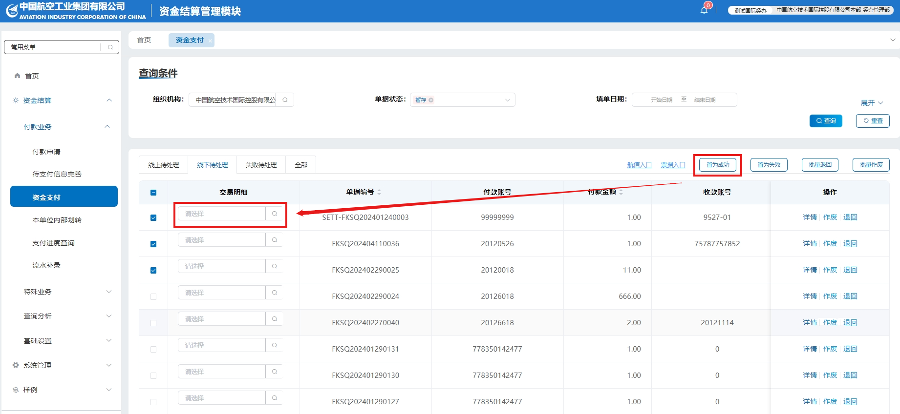
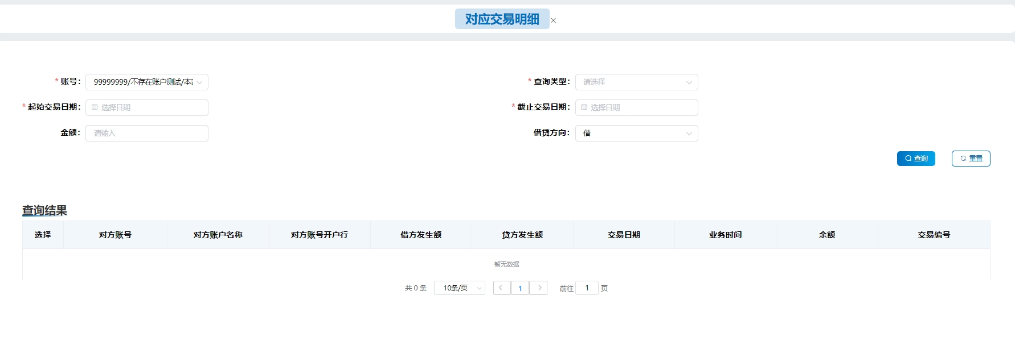
三
业务场景
资金支付（4）-线下支付更改状态
可以批量更改状态
置为成功时必须选择对应的交易明细
注意：线下支付完成，请及时在系统中置为成功，当月业务需当月处理完，否则预算会占用到其他月

Slide 25
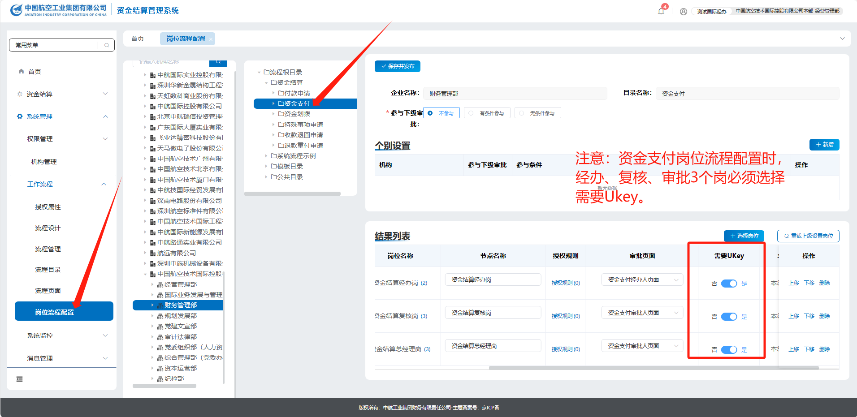
三
业务场景
资金支付（5）-资金支付流程配置
系统管理员在【系统管理】-【工作流程】-【岗位流程配置】功能设置资金支付流程，经办、复核、审批必须选择需要Ukey。同时系统管理员与财务、业务人员做到岗位分离。
在申请经办、复核、审批Ukey时需要申请“资金支付”权限。
注意：对于经办、复核、审批岗位人员需互不相同。

Slide 26
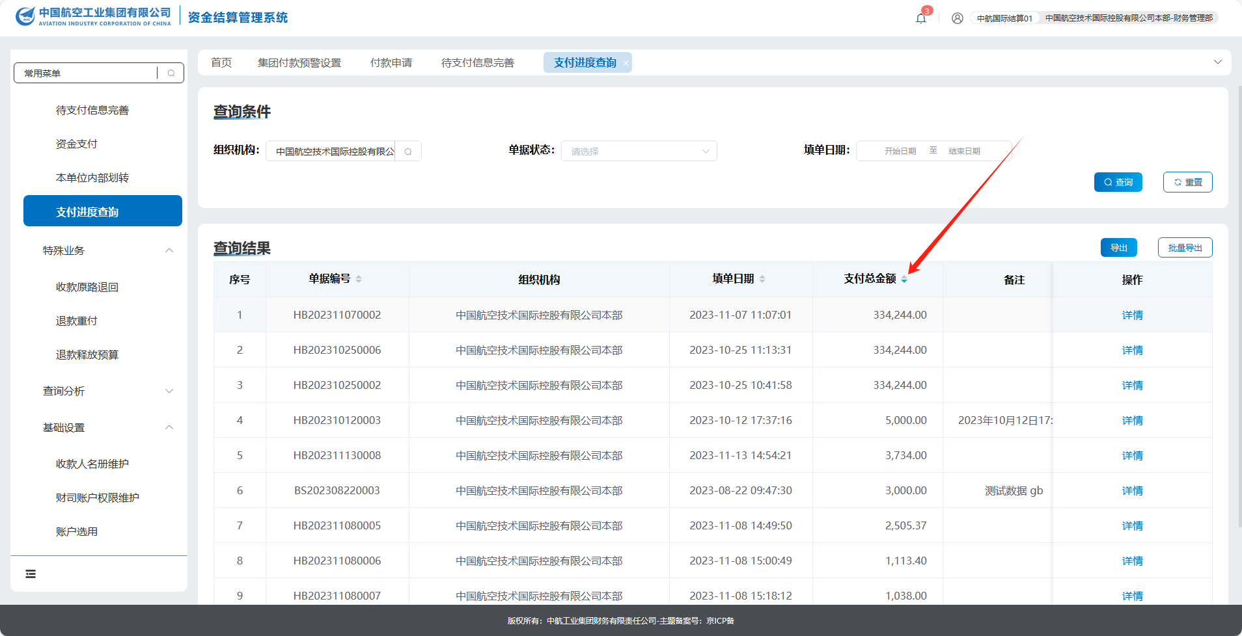
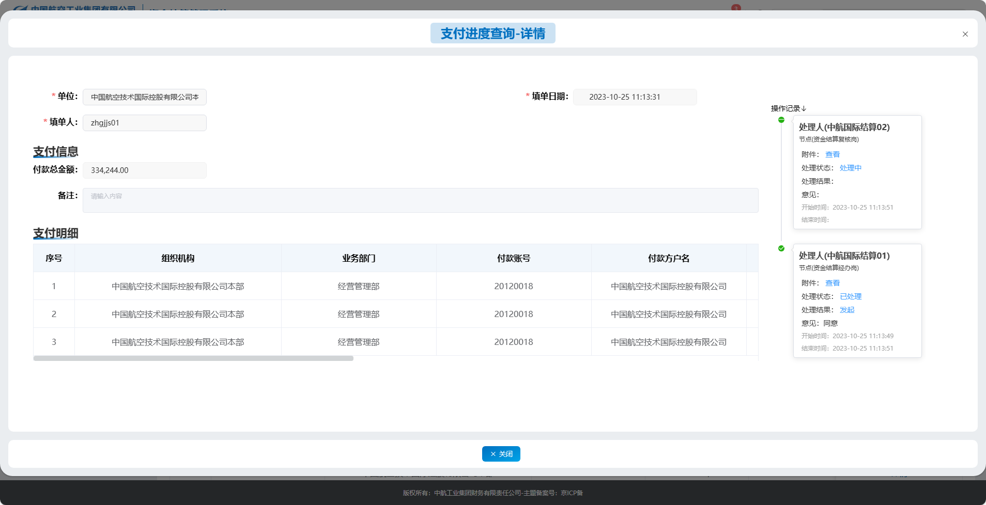
三
业务场景
支付进度查询
出纳在【付款业务】-【支付进度查询】功能查询支付进度，可按照金额、填单日期、单据编号进行正序、倒序排列。
【详情】查询该批次对应的资金支付指令以及审批记录
同时显示每笔指令的支付状态。

Slide 27
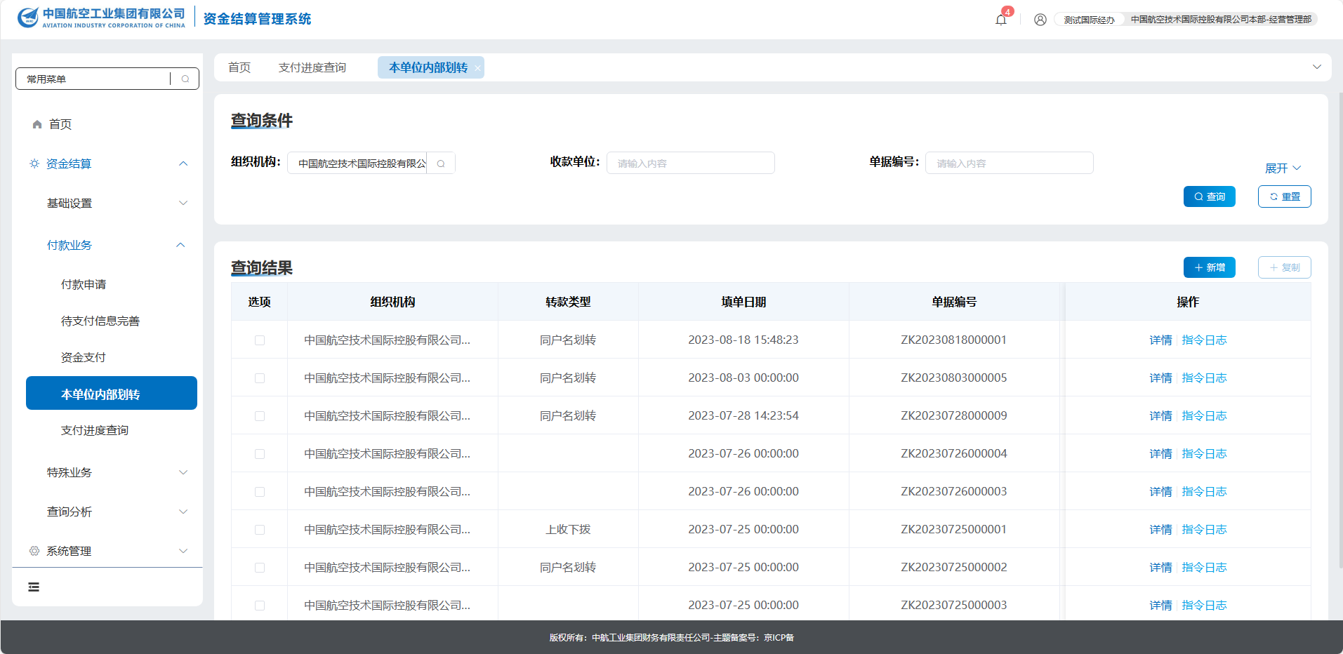
三
业务场景
本单位内部划转（1）
在【付款业务】-【本单位内部划转】功能发起账户转款，通过系统配置的审批流完成转款，需要使用Ukey。
账户转款包括财司账户回拨到银行账户，银行账户间划转
本单位内部转款不占用资金预算

Slide 28
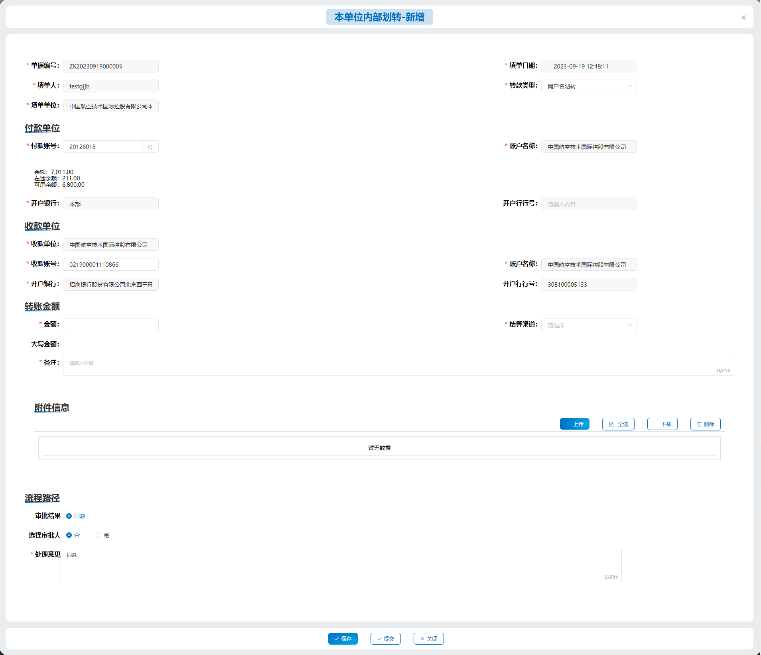
三
业务场景
本单位内部划转（2）
选择付款账号
输入收款账号，支持模糊查找
输入转款金额，备注
选择结算渠道
提交审批流程，需要使用Ukey

Slide 29
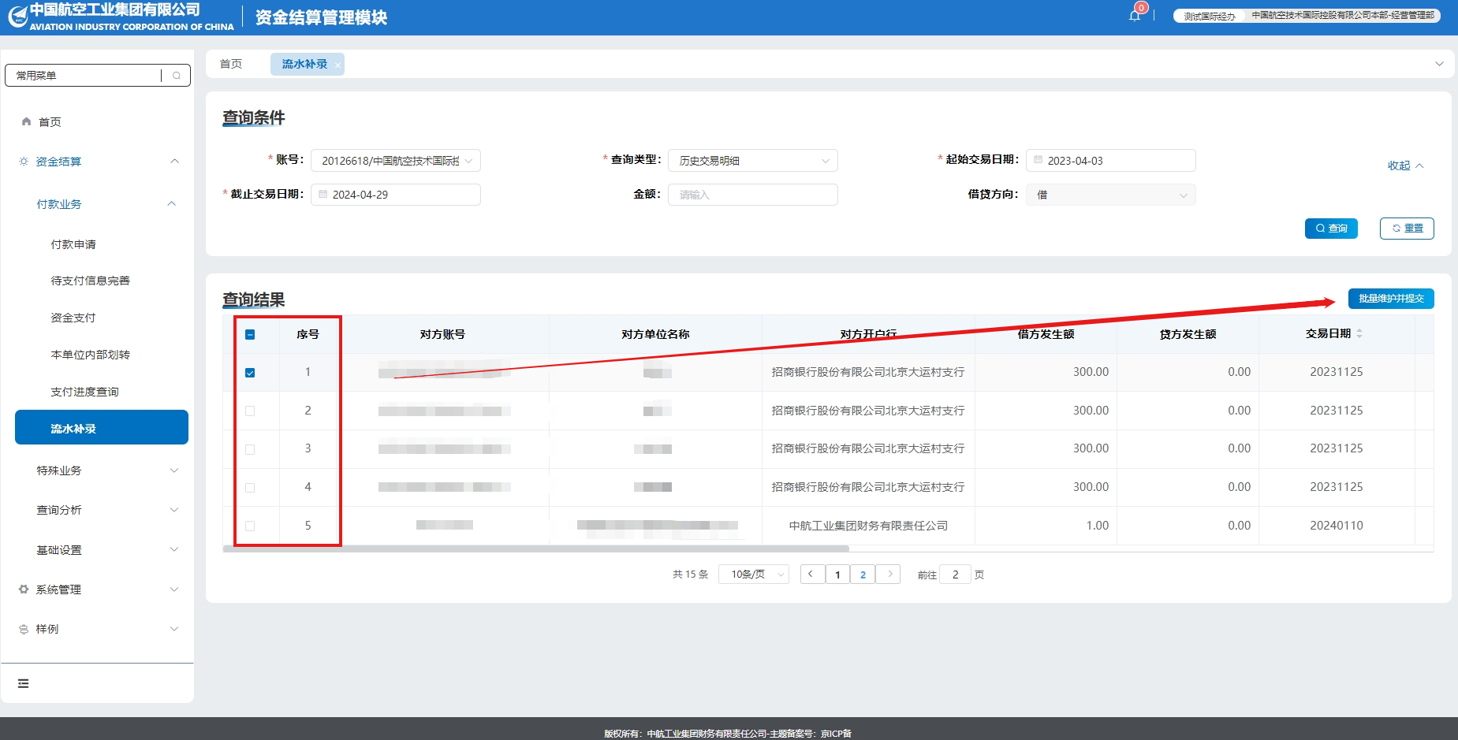
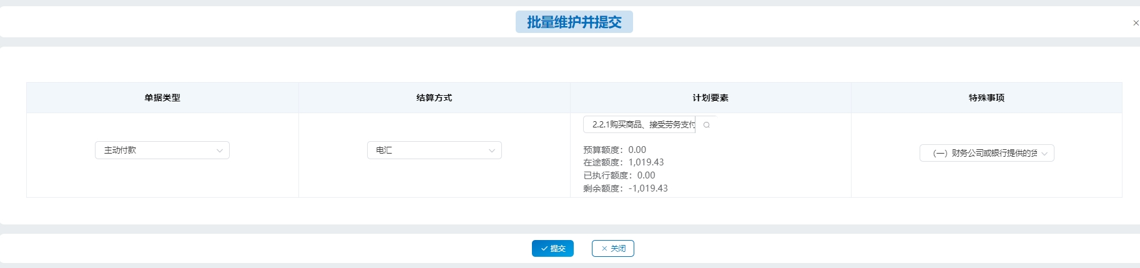
三
业务场景
流水补录
流水补录，是核心系统每日通过银行交易流水数据，在结算系统生成付款单据，可通过该功能在预算系统占用计划要素额度，完成交易匹配。
选择查询条件，筛选出需要补录的数据
选择一条或多条数据，点击【批量维护并提交】按钮，完善预算计划要素信息

Slide 30
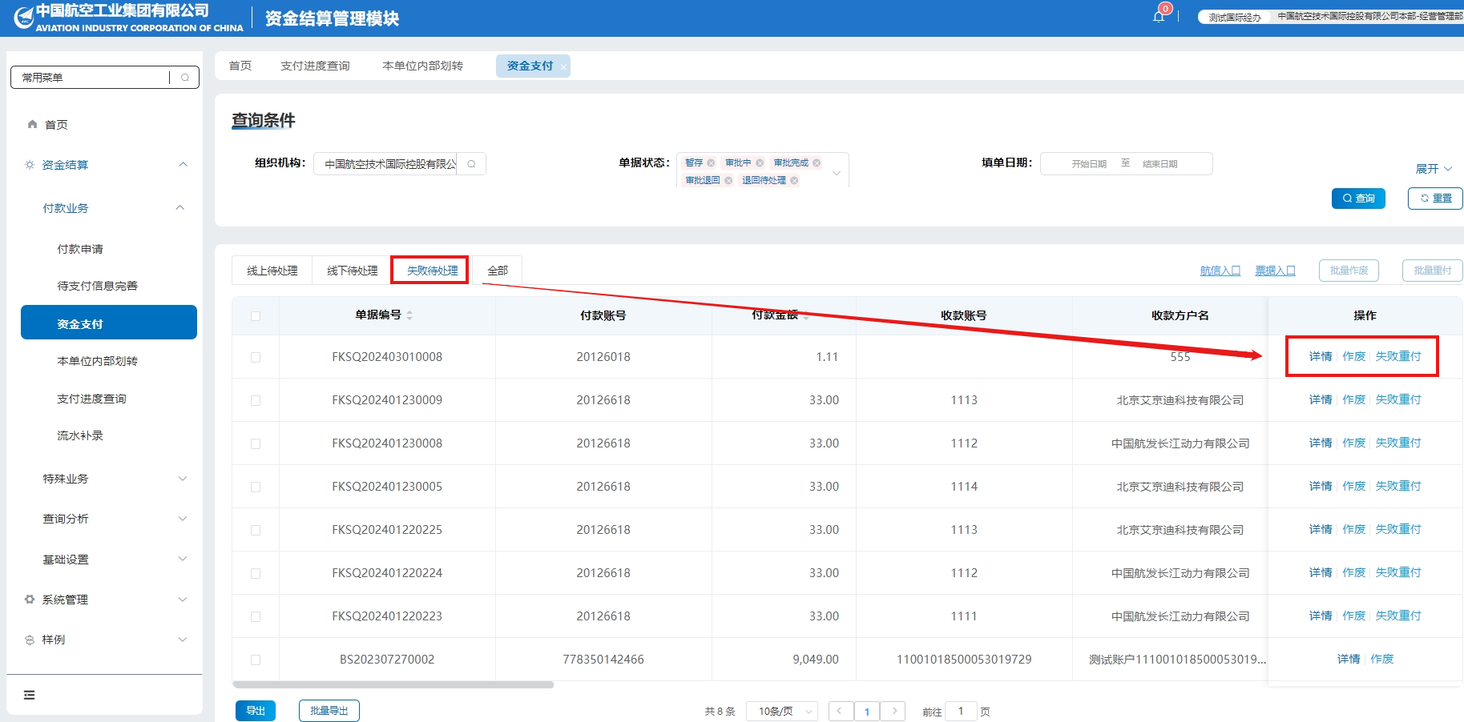
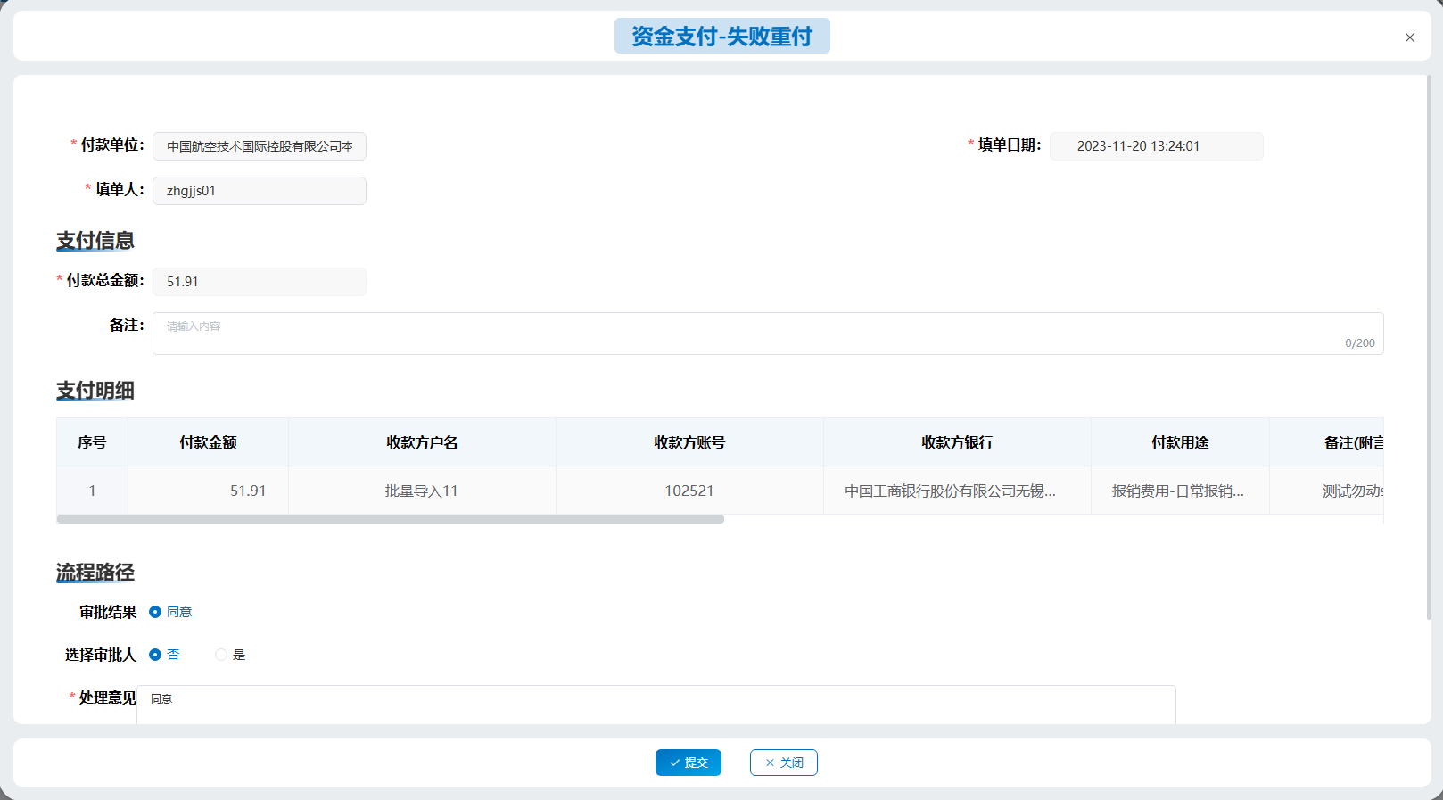
三
业务场景
特殊业务（1）-失败重付
在【付款业务】-【资金支付】-失败待处理，针对线上支付失败的指令可以作废或者进行失败重付操作。
通过失败重付功能发起的指令，需要使用Ukey重新审批后对外支付

Slide 31
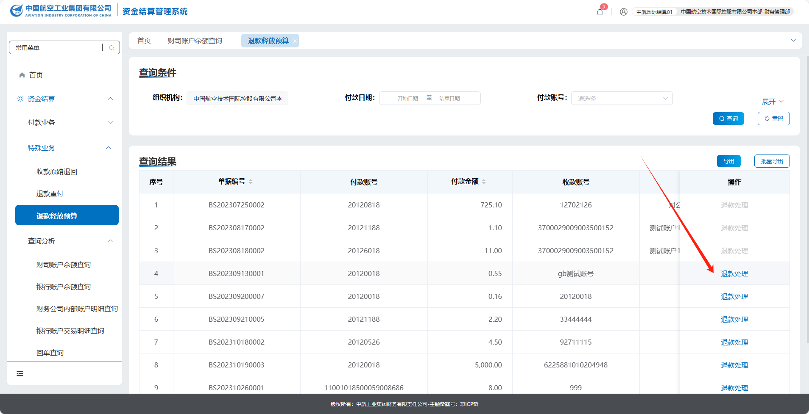
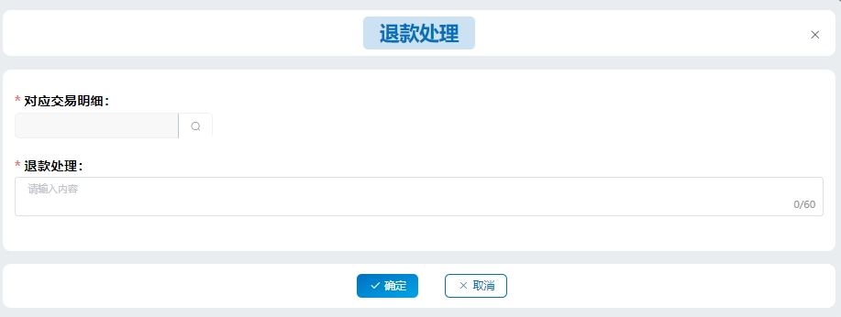
三
业务场景
特殊业务（2）-退款释放预算
在【付款业务】-【退款释放预算】针对支付后被退款的情况，使用该功能释放占用的预算，然后再通过付款申请或者待支付信息完善重新编制付款信息。
退款释放预算需要选择对应的收款明细

Slide 32
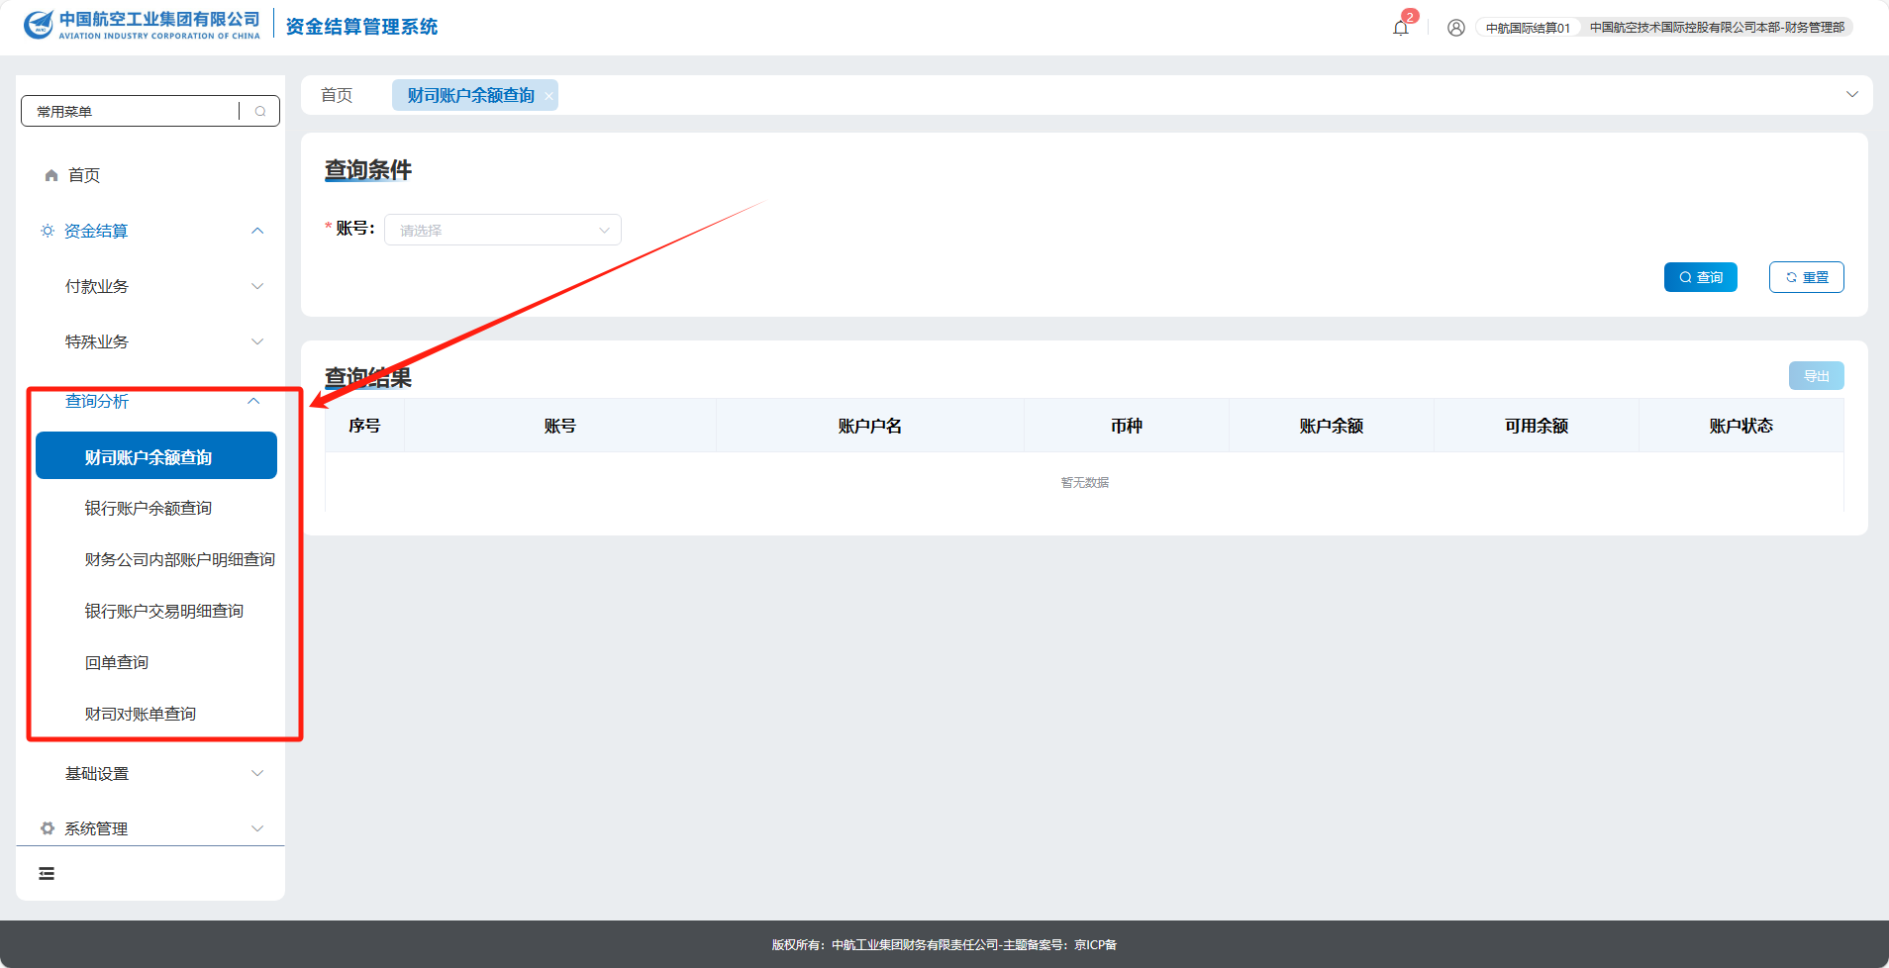
三
业务场景
查询分析
在【查询分析】功能，可查询银行账户及财务公司账户的余额、交易明细、回单、对账单（暂时只支持财司账户）等。

Slide 33
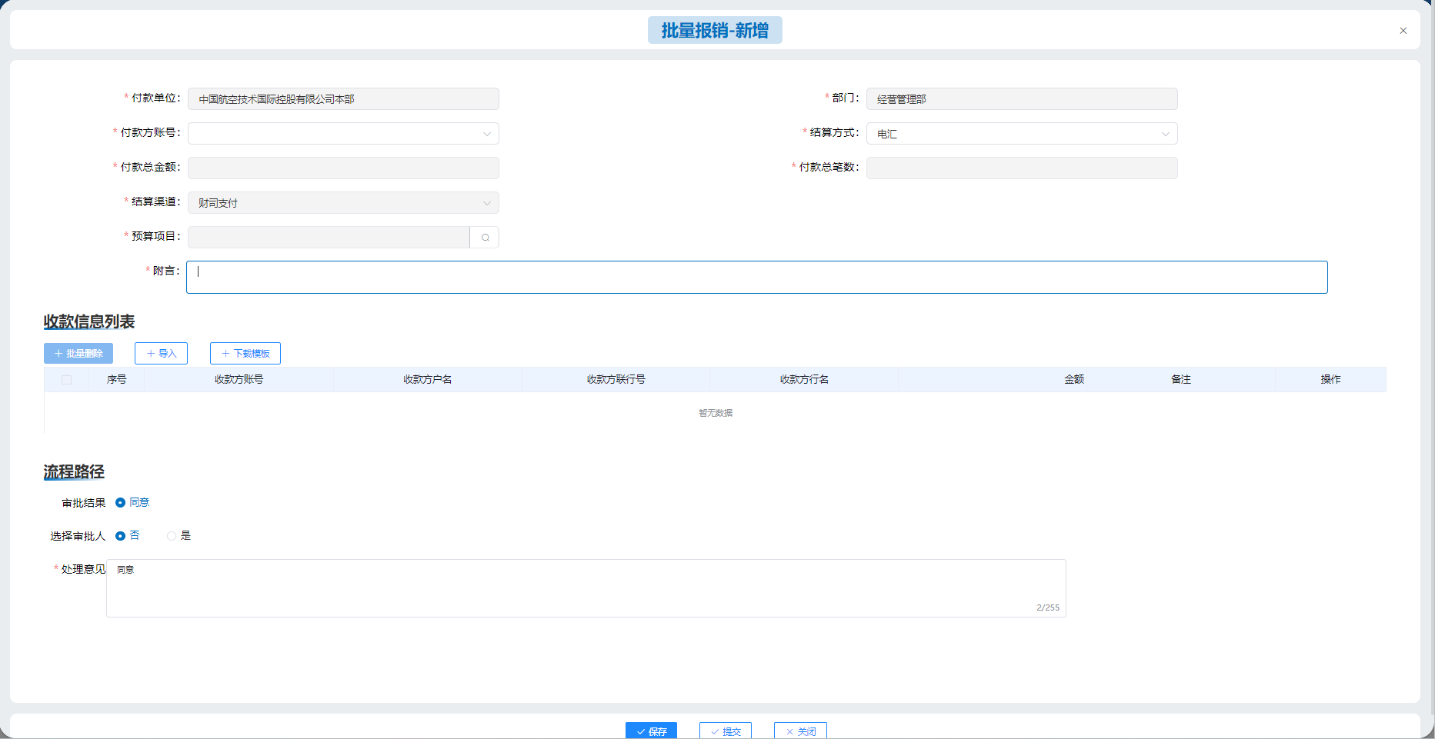
三
业务场景
批量报销
批量代发，可以批量报销、批量代发，暂不包括工资。
1.司库结算系统新增批量代发功能，选择付款账号、预算项目、结算方式等信息，批量上传收款方信息（一般为员工姓名、账号、开户户等信息）。

Slide 34
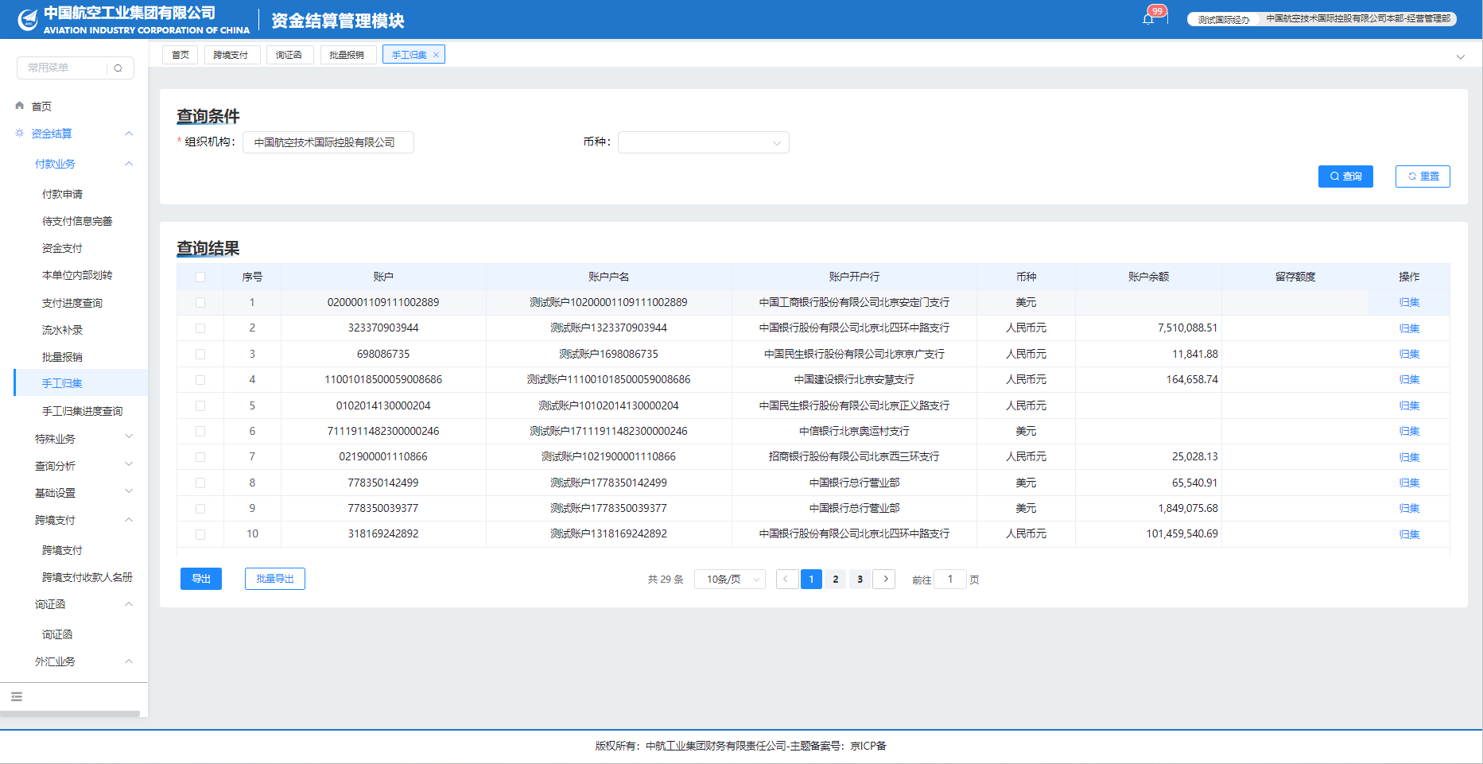
三
业务场景
手工归集
银行账号为已经授权联网，办理了查询+归集功能的账号，可以通过手工发起归集，将银行账户上的资金归集到财务公司。

Slide 35
三
业务场景
手工归集
银行账号为已经授权联网,办理了查询+归集功能的账号,可以通过手工发起归集，将银行账户上的资金归集到财务公司。

Slide 36
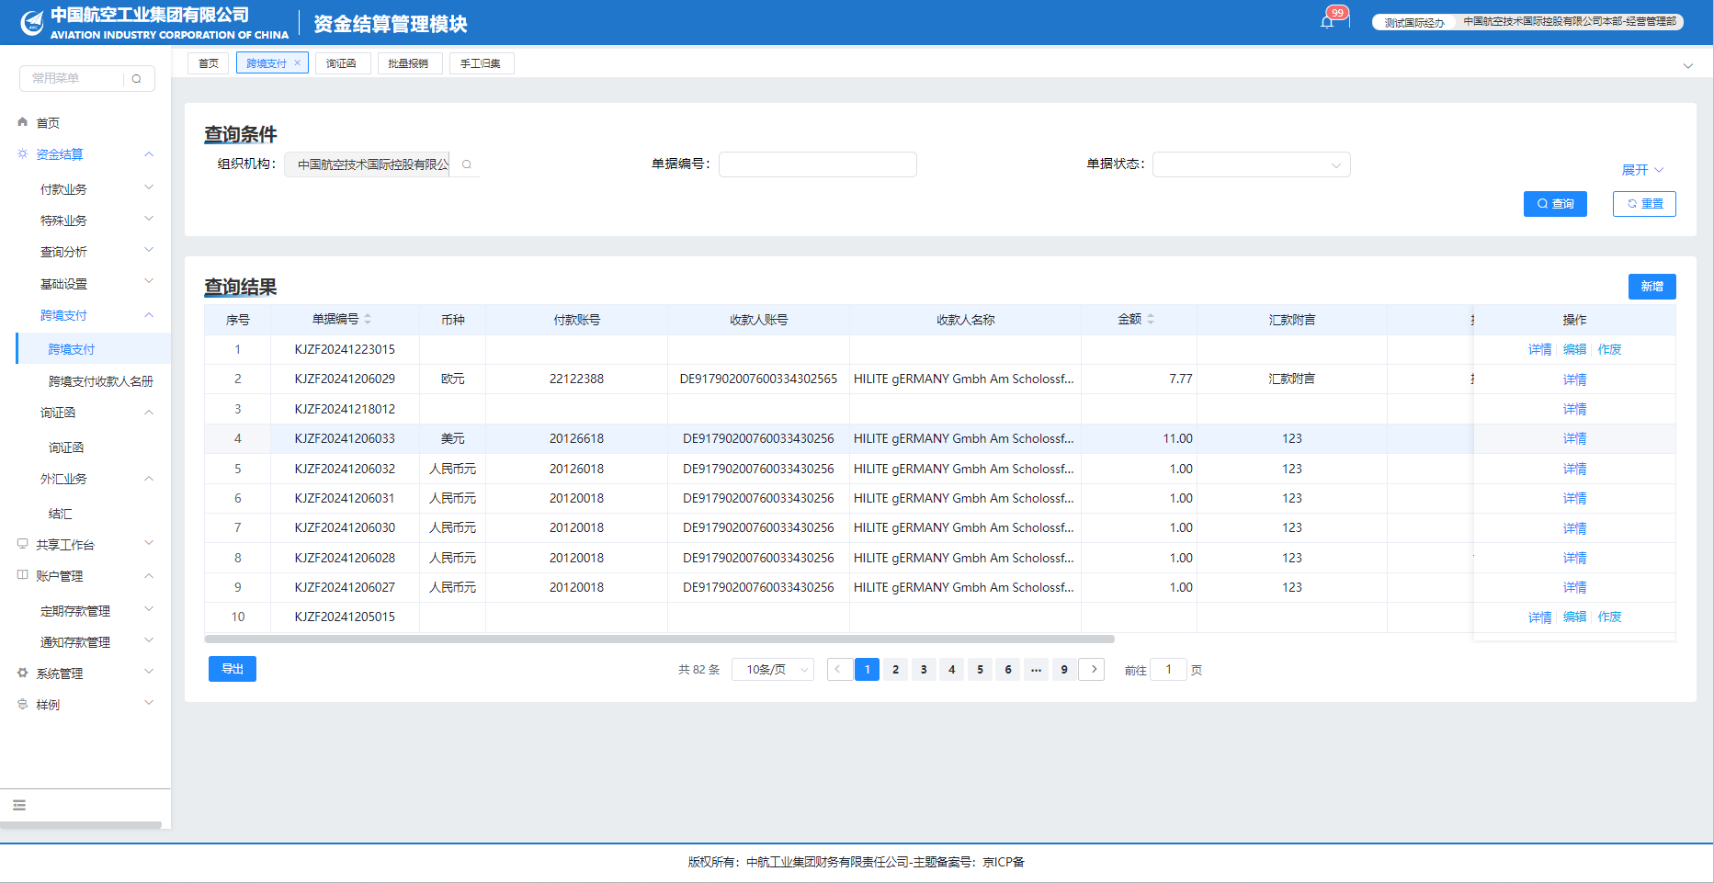
三
业务场景
跨境支付
在资金结算系统中发起跨境支付申请，指令传递到财务公司，财务公司审核后，发送给银行，银行线下核对完资料审核后进行支付。

Slide 37
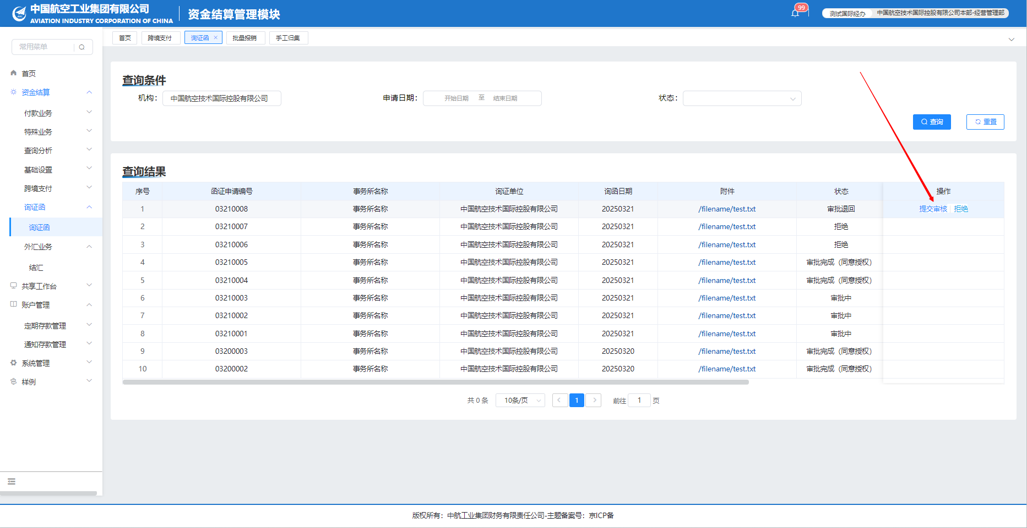
三
业务场景
电子询证函
财务公司协助事务所出具电子函证的过程中，需要成员单位授权的操作。

Slide 38
三
业务场景
电子询证函
财务公司协助事务所出具电子函证的过程中，需要成员单位授权的操作。

Slide 39
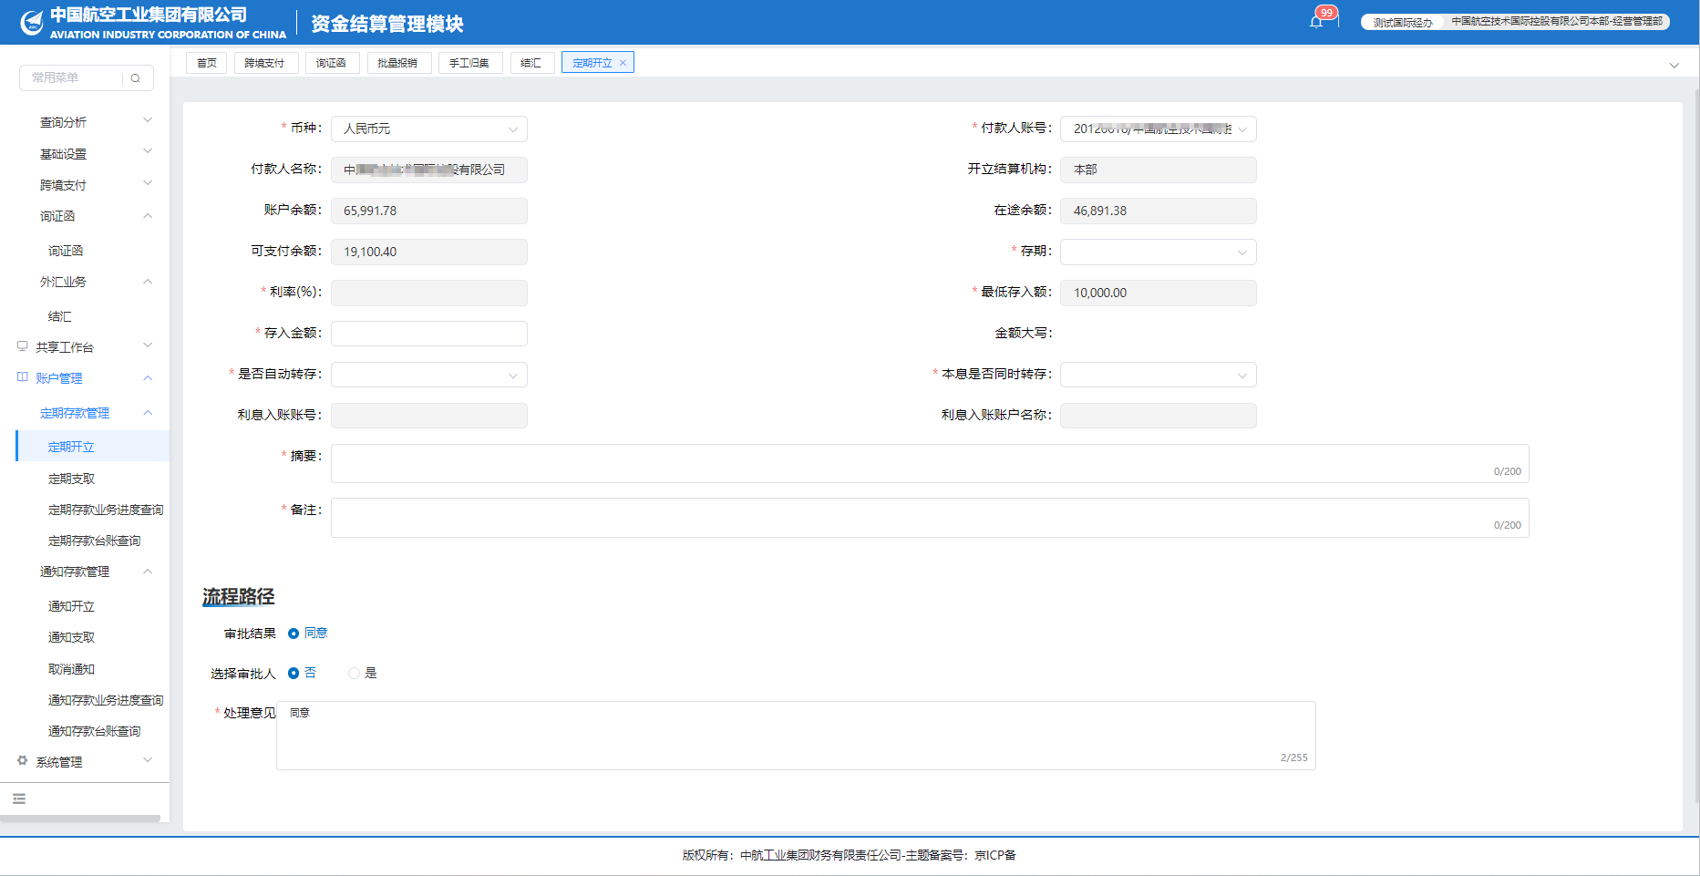
三
业务场景
定期/通知存款管理
完成财务公司账号的定期/通知存款的开立、支取等业务。

Slide 40
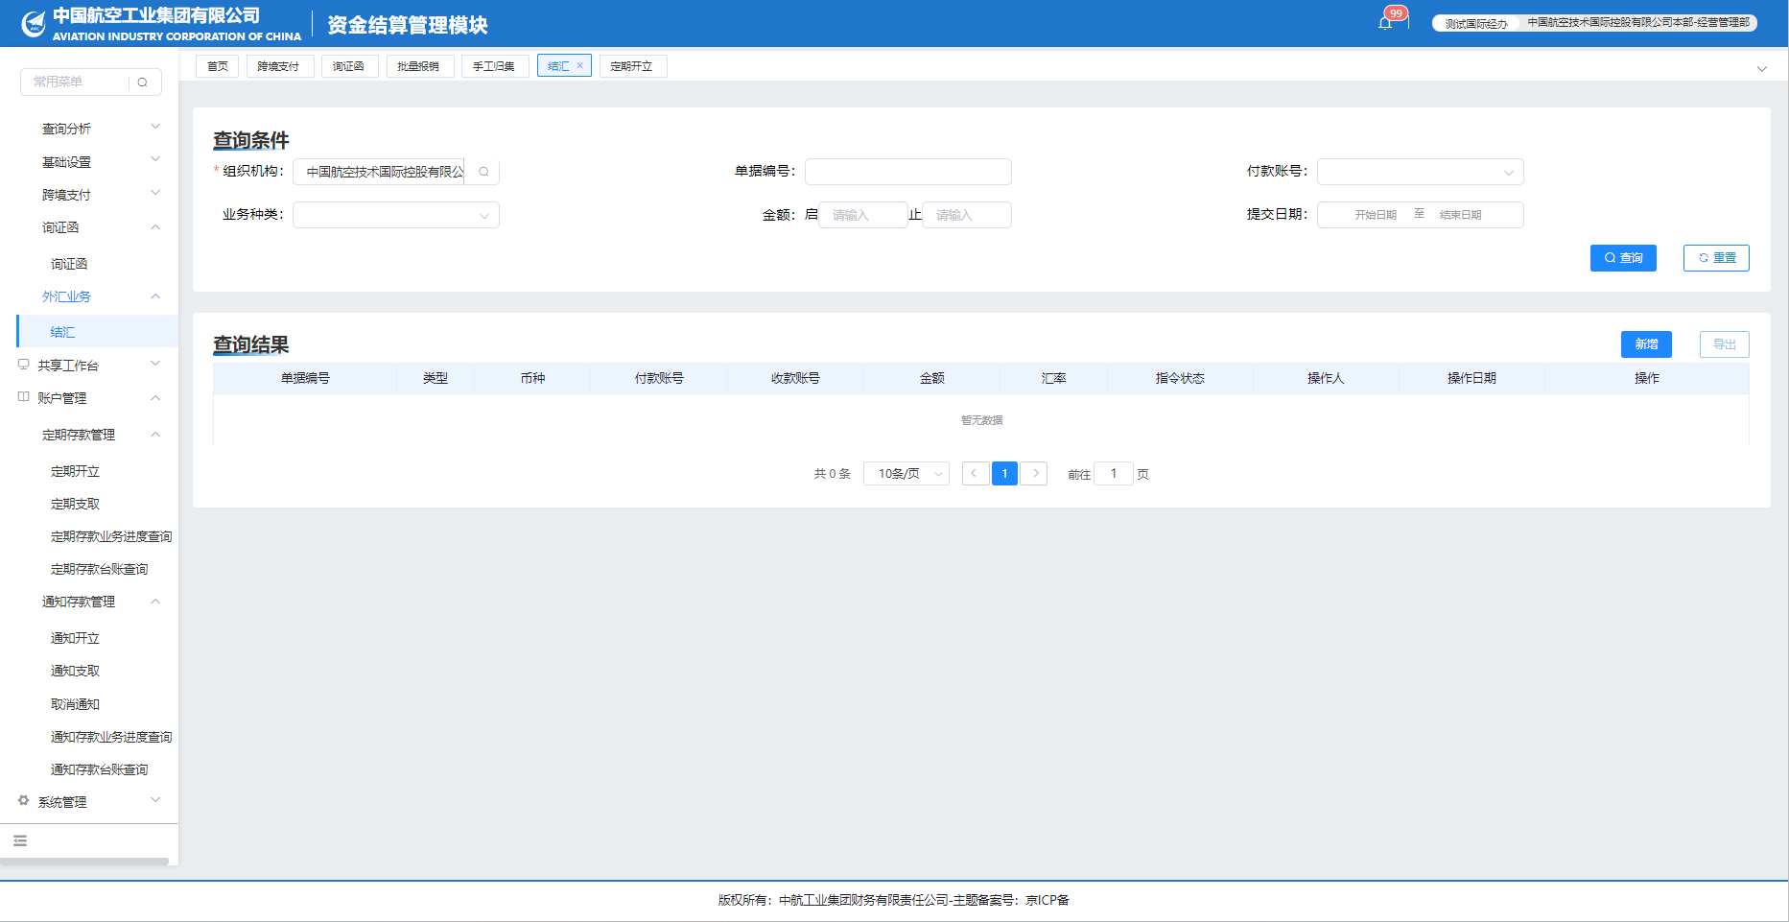
三
业务场景
外汇业务-结汇
企业将出口所得外币，按照汇率售与外汇银行而折成本国货币。

Slide 41
一
用户登录
二
资金结算业务
目 录
三
基础设置
四
岗位流程配置

Slide 42
二
基础设置
功能介绍
账户选用（必须）：各单位管理员设置用户对应得的可操作的账户，设置完成后用户在做待支付信息完善时可选到对应账号。
特殊事项选用（必须）：将集团公司设置的特殊事项选用到本单位。
特殊事项申请：如果集团设置的特殊事项不能满足本单位需要，可以通过特殊事项申请功能进行申请，需要逐级审批到集团公司后生效。
付款预警设置：各单位设置付款备注中敏感信息、大额付款、同一收款账户付款频次以及对应的处理方式。
收款人名册维护：维护收款人信息，维护完可在付款申请选择收款人信息。

Slide 43
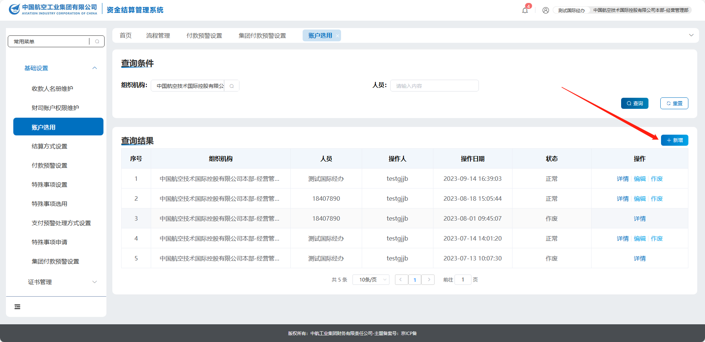
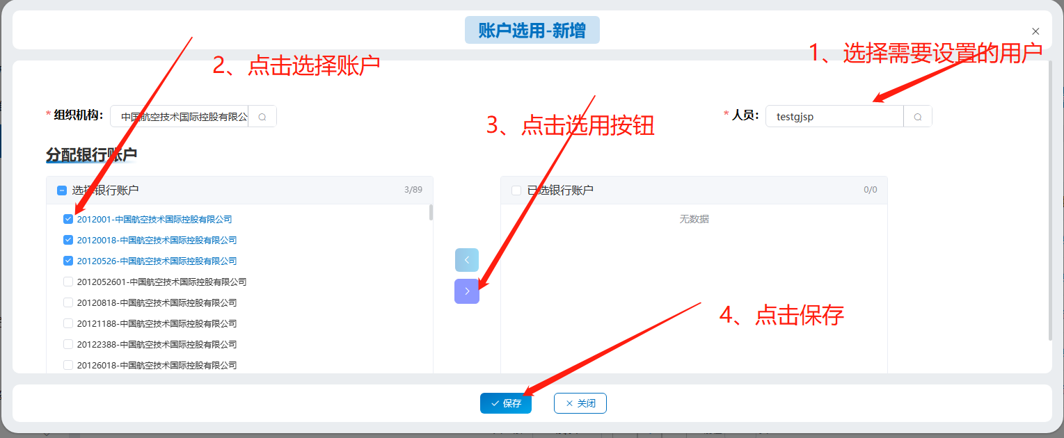
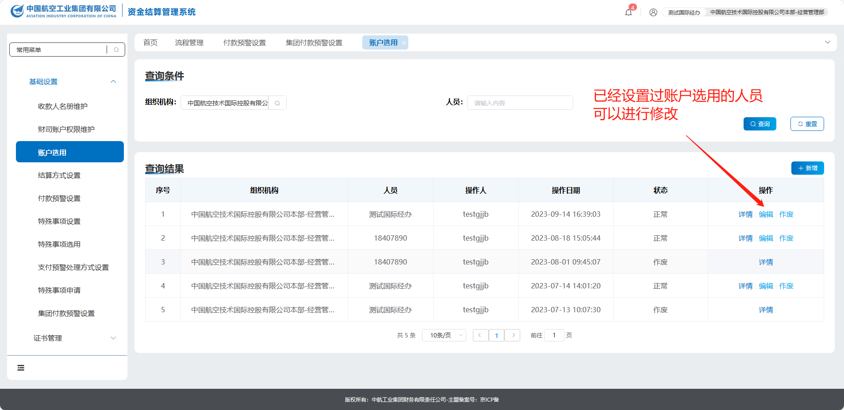
二
基础设置
账户选用
单位结算系统管理员，在【基础设置】-【账户选用】功能进行设置，可以新增用户对应的账户，也可以编辑和作废。新增操作步骤见右下图。
账号包括：财司账号以及银行账户管理系统里维护的银行账户。

Slide 44
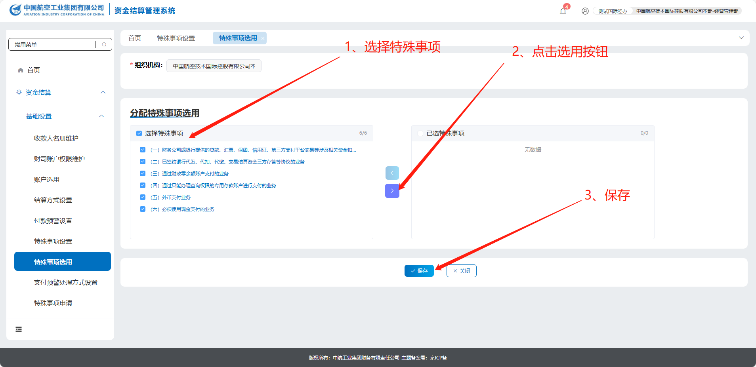
二
基础设置
特殊事项选用
单位结算系统管理员，在【基础设置】-【特殊事项选用】功能进行设置，设置操作步骤见下图。

Slide 45
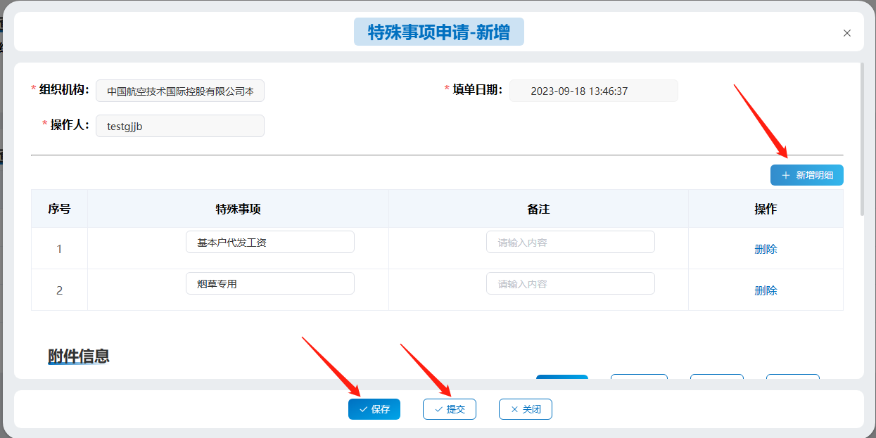
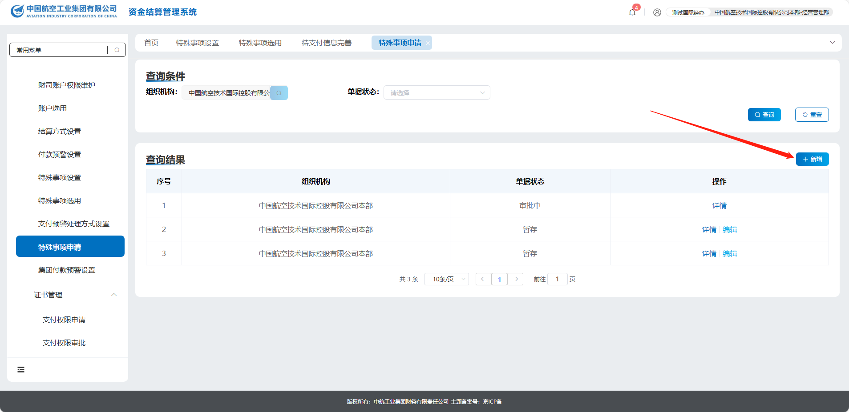
二
基础设置
特殊事项申请
单位结算系统管理员，在【基础设置】-【特殊事项申请】功能进行申请，一次可同时申请多个特殊事项，点击【新增明细】可增加一条，多余的可以【删除】。必须上传必要的附件。

Slide 46
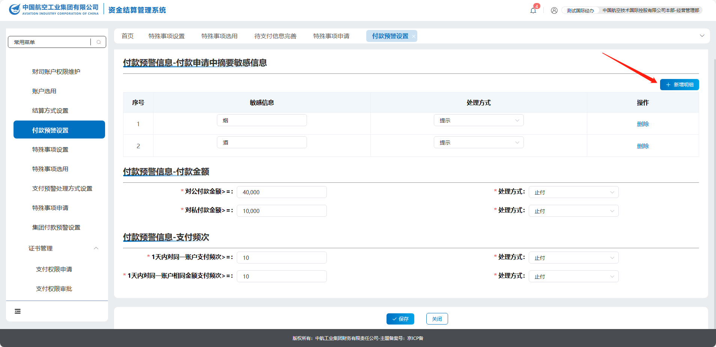
二
基础设置
付款预警设置
单位结算系统管理员，在【基础设置】-【付款预警设置】功能进行设置，点击【新增明细】可设置备注涉及的敏感信息，可设置多个，每个处理方式可以不同。
付款金额、支付频次输入的数值必须<=集团设置的标准
处理方式不能比集团设置标准宽松，由宽松到严格：提示、审批、止付
敏感信息目前集团没有特别的要求，各单位可自行添加

Slide 47

二
基础设置
付款预警设置-集团初始设置
集团公司对付款预警进行了初始设置如下，各单位根据需要进行设置。
对公付款金额 >=2000万；对私付款金额>=5万；1天内对同一收款账户相同金额支付频次>=2（重复支付）；同一收款账户支付>=5；均为提示。

Slide 48

二
基础设置
收款人名册维护（1）
财务或业务人员，在【基础设置】-【收款人名册维护】功能对收款人进行维护，可单个新增或者通过系统下载模板，通过模板导入。
对维护完的名册可进行修改和删除

Slide 49


二
基础设置
收款人名册维护（2）
单笔新增，收款人对应收款行名称，可以用不同关键字进行查询。
通过文件导入的方式，注意：需要把收款行行号和收款行名对应正确。

Slide 50
一
用户登录
二
资金结算业务
目 录
三
基础设置
四
岗位流程配置

Slide 51

四
岗位流程配置
岗位流程配置
岗位流程配置是系统管理员根据各单位各业务不同审批流程，通过选择岗位进行个性化配置，形成对应的系统流转流程。
选择岗位
配置流程页面
配置分级授权规则
保存并发布流程

Slide 52

四
岗位流程配置
岗位流程配置-选择岗位
在页面左侧机构树选中单位或部门，在右侧流程根目录中选择需要配置的业务流程，例如选择：“付款申请”业务流程，点击【选择岗位】按钮。

Slide 53

四
岗位流程配置
岗位流程配置-选择岗位
进入【岗位流程配置-设定审批人员】页面，在左侧机构树中选中要配置流程的单位内的相关部门，此时“全部数据”区域会显示该部门下的岗位信息，依次勾选流程的起始岗位、审批岗位（需按照流程的审批顺序依次选择岗位，例如：第一个选中的岗位为付款申请的发起人，第二个选中的岗位为付款申请的审核人，以此类推）后，在“已选数据”区域会显示出来。点击【确定】按钮。

Slide 54

四
岗位流程配置
岗位流程配置-配置页面及节点顺序
返回【岗位流程配置】页面，在“结果列表-审批页面“区域，例如：付款申请发起岗的“审批页面”字段设置为“付款申请经办人页面”，付款申请审批岗的“审批页面”字段设置为“付款申请审批页面”。“结果列表”区域中的“序号”代表该流程的流转顺序，如发现与实际业务流程不符，可使用操作区域的“上移”、“下移”按钮进行顺序调整。

Slide 55

四
岗位流程配置
岗位流程配置-配置授权规则
在“基础设置-付款预警设置”功能中，敏感信息的“处理方式”选择：审批。

Slide 56

四
岗位流程配置
岗位流程配置-配置授权规则
在“岗位流程配置”中，需要审批节点设置“授权规则”。

Slide 57

四
岗位流程配置
岗位流程配置-配置授权规则
flag1!=0 && flag2==0 && flag3==0 && flag4==0 && flag5==0
表达式flag1!=0 ，触发摘要敏感信息；flag2==0 ， flag3==0 ；flag4==0 ， flag5==0，对公付款金额，对私付款金额，1天内对同一账户支付频次，1天内对同一账户相同金额支付频次，没有触发预警信息设置的要求。

Slide 58

四
岗位流程配置
岗位流程配置-配置授权规则
表达式amount<10000，配置规则代表：如果金额<10000元，则该资金支付流程结束；否则，流程自动流转到下一个岗位继续审批。

Slide 59

四
岗位流程配置
岗位流程配置-发布流程
点击【保存并发布】按钮，提示“岗位流程发布成功”，即代表该业务流程设置完成。配置的业务流程将按照岗位顺序依次进行流转。

Slide 60

四
岗位流程配置
岗位流程配置-使用Ukey设置
审批流中，可定义哪些岗位必须使用Ukey，在岗位流程配置选择好岗位进行设置。

Slide 61

四
岗位流程配置
岗位流程配置-特殊事项申请流程

Slide 62

四
岗位流程配置
岗位流程配置-特殊事项申请流程

Slide 63

感谢聆听！

